Slide 1

Velkommen tilbake!
Andre økt

Slide 2
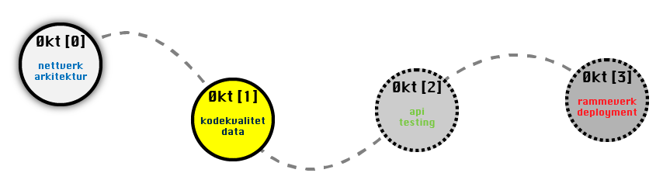
Kursplan

Slide 3

Oppsummering fra forrige gang
Hva husker du?
Hva var uklart?

Slide 4

Docker; noen kommandoer
docker run
docker pull
docker create
docker start
docker image ls
docker container ps –a
docker stop
docker rm
docker prune
Image
Container
Dockerfile
Notes:
Jukselapp i repoet.

Slide 5
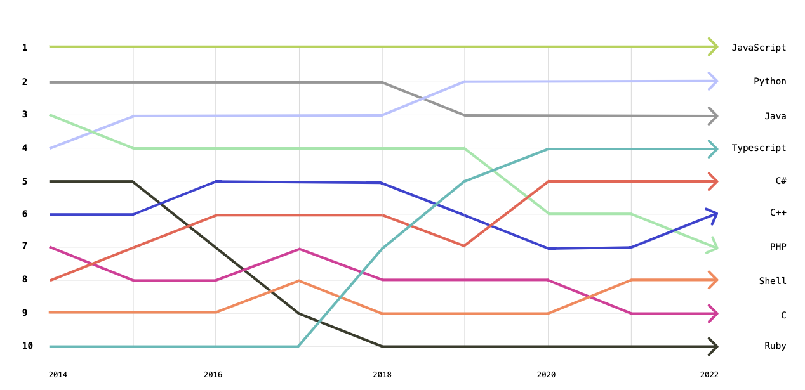
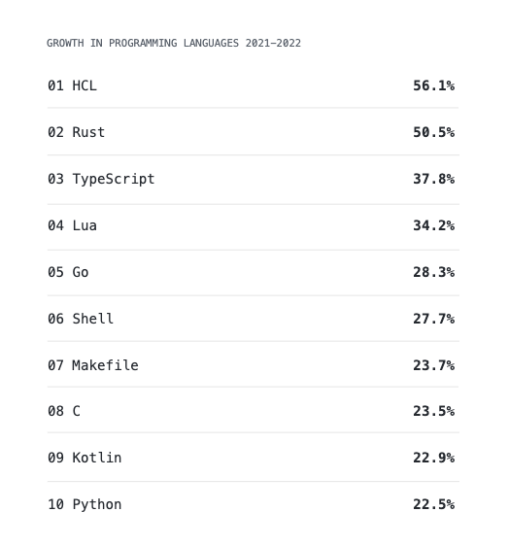
Programmeringsspråk
https://octoverse.github.com/2022/top-programming-languages
Notes:
https://octoverse.github.com/2022/top-programming-languages
OO-språk er fremdeles dominerende.

Slide 6








Funksjonelle prinsipper
Pure functions
Higher order functions
Immutability
Messaging
Pattern matching
Recursion
Notes:
Det er fornuftig å forholde seg litt eklektisk til programmeringsprinsipper.
Funksjonelle paradigmer passer ikke inn i OO-patterns og prinsipper.

Slide 7
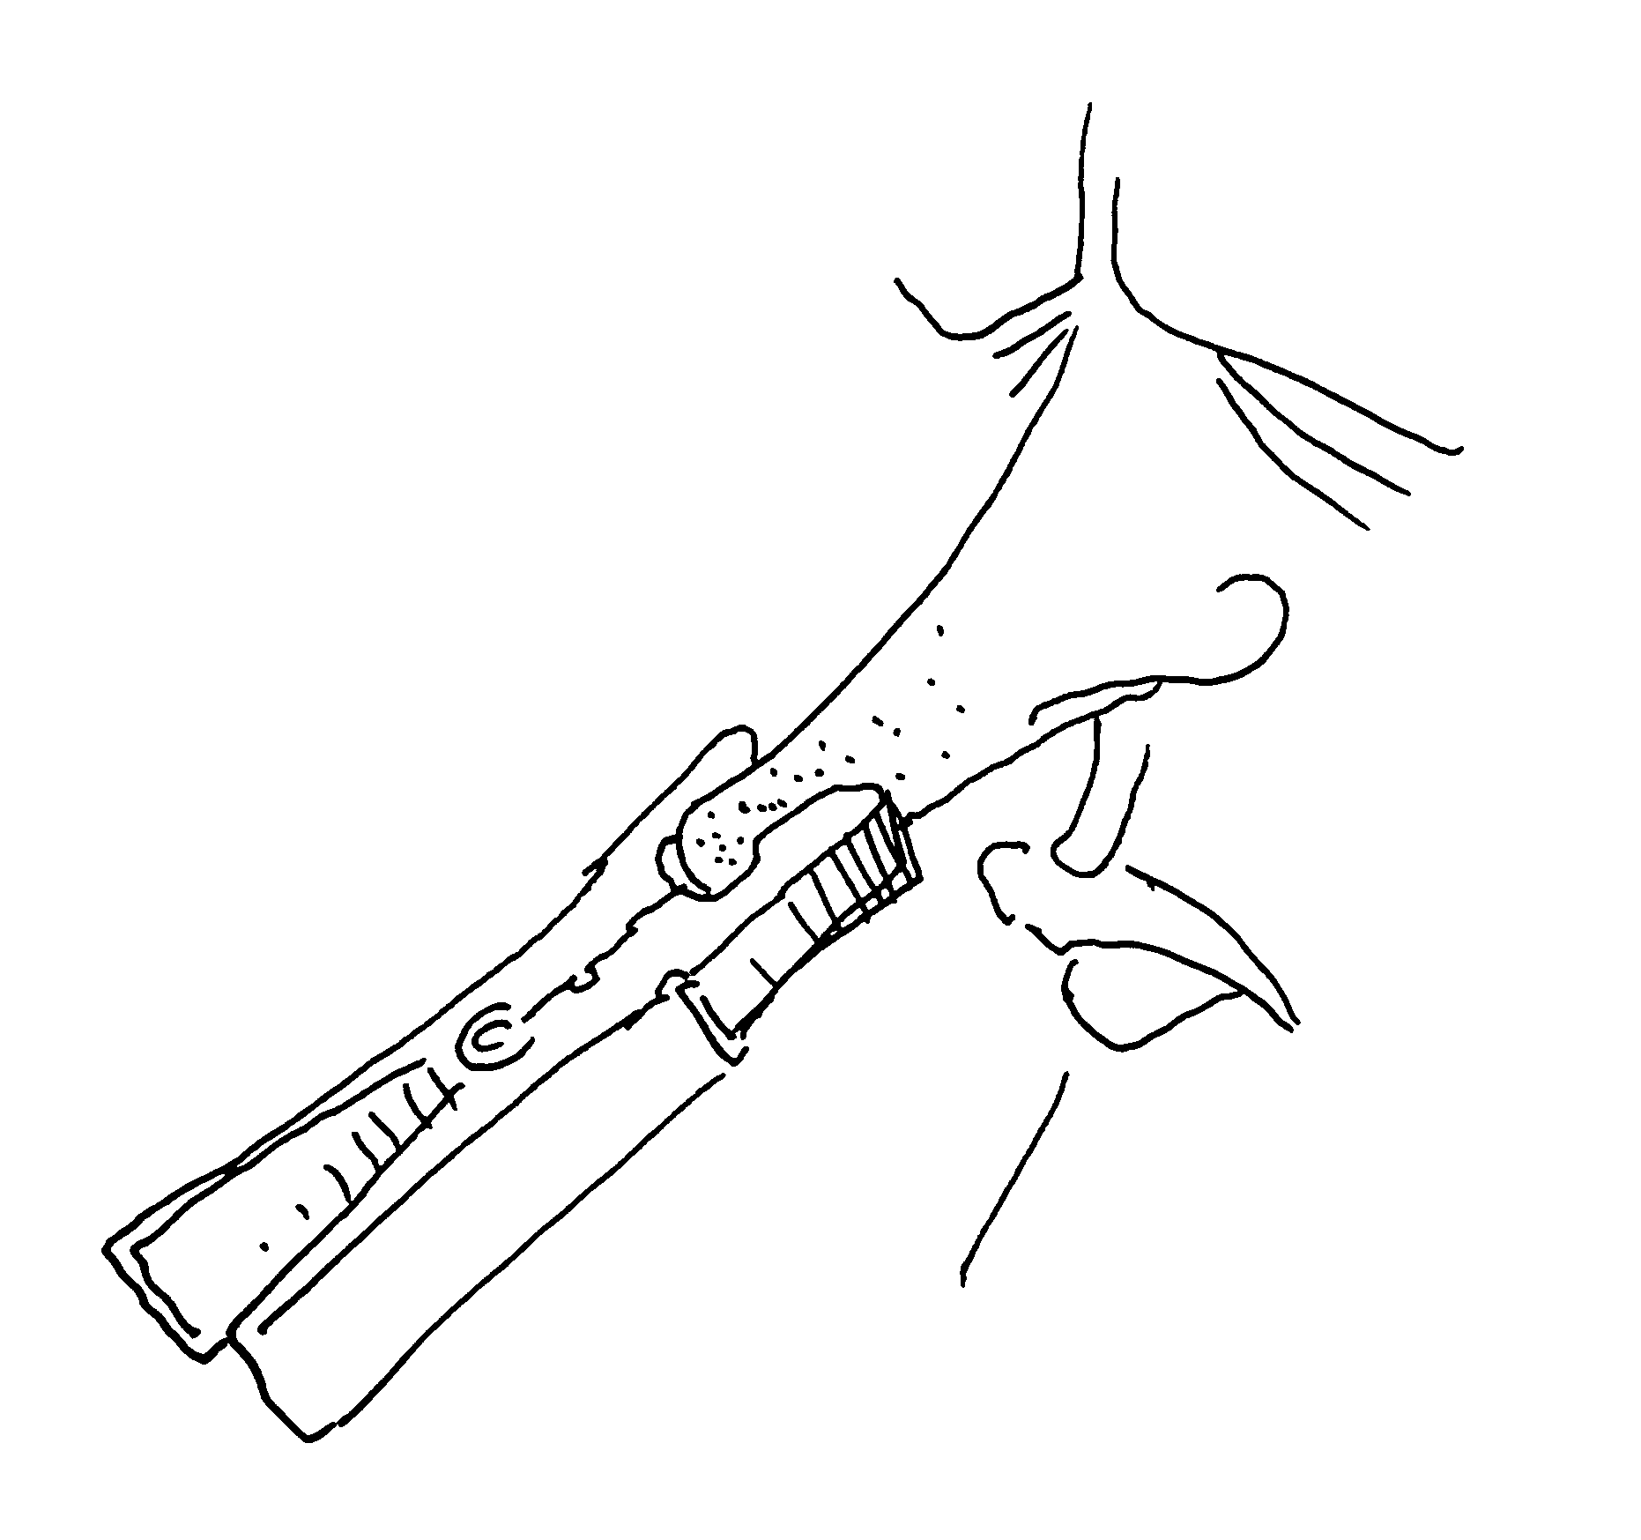
Code smell
Forvokst kode
Lange metoder og store klasser
Mange parametre
Antipatterns
To klasser gjør det samme med ulik interface
Overdreven bruk av arv
Kompleks logikk (if/switch)
Overdreven bruk av primitiver (stringly typed)
For lite eller for mye abstraksjon
Koblinger
Klasse aksesserer interne felt i en annen klasse (Brudd på Law of demeter)
Informasjon og abstraksjoner lekker
Unødvendig kode
Kommentarer
Duplisert kode
Død kode
Spekulativ optimalisering eller generalitet
Notes:
https://refactoring.guru/refactoring/smells
https://en.wikipedia.org/wiki/Cyclomatic_complexity

Slide 8
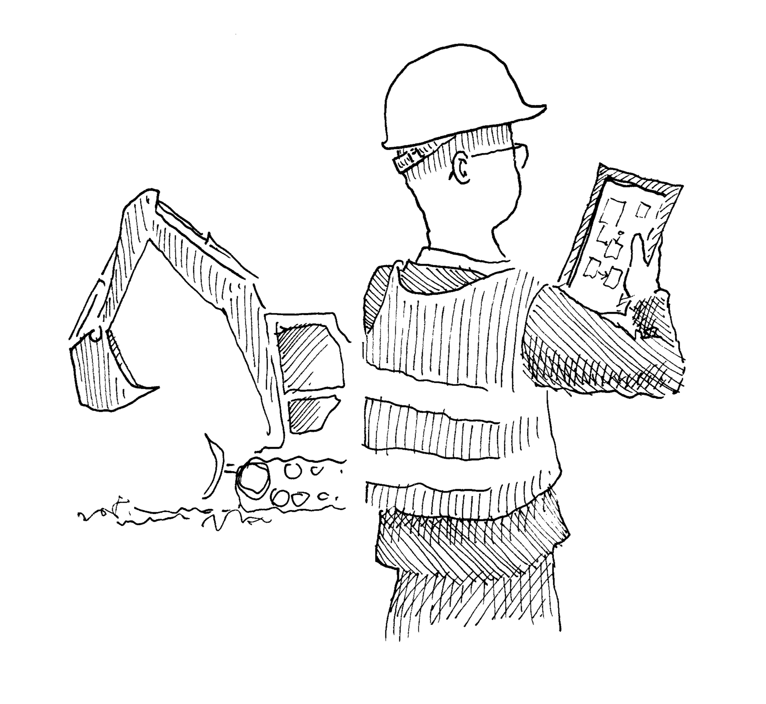
Refactoring
Refactoring skal ikke føre til endring i oppførsel
Extract method
Inline Method
Extract variable
Extract class
...
Med god testdekning er refactoring ufarlig
Bruk verktøy tilgjengelig i IntelliJ/IDE
Man kan alltids rulle tilbake til forrige commit om alt går galt.
Notes:
https://refactoring.guru/refactoring/techniques

Slide 9
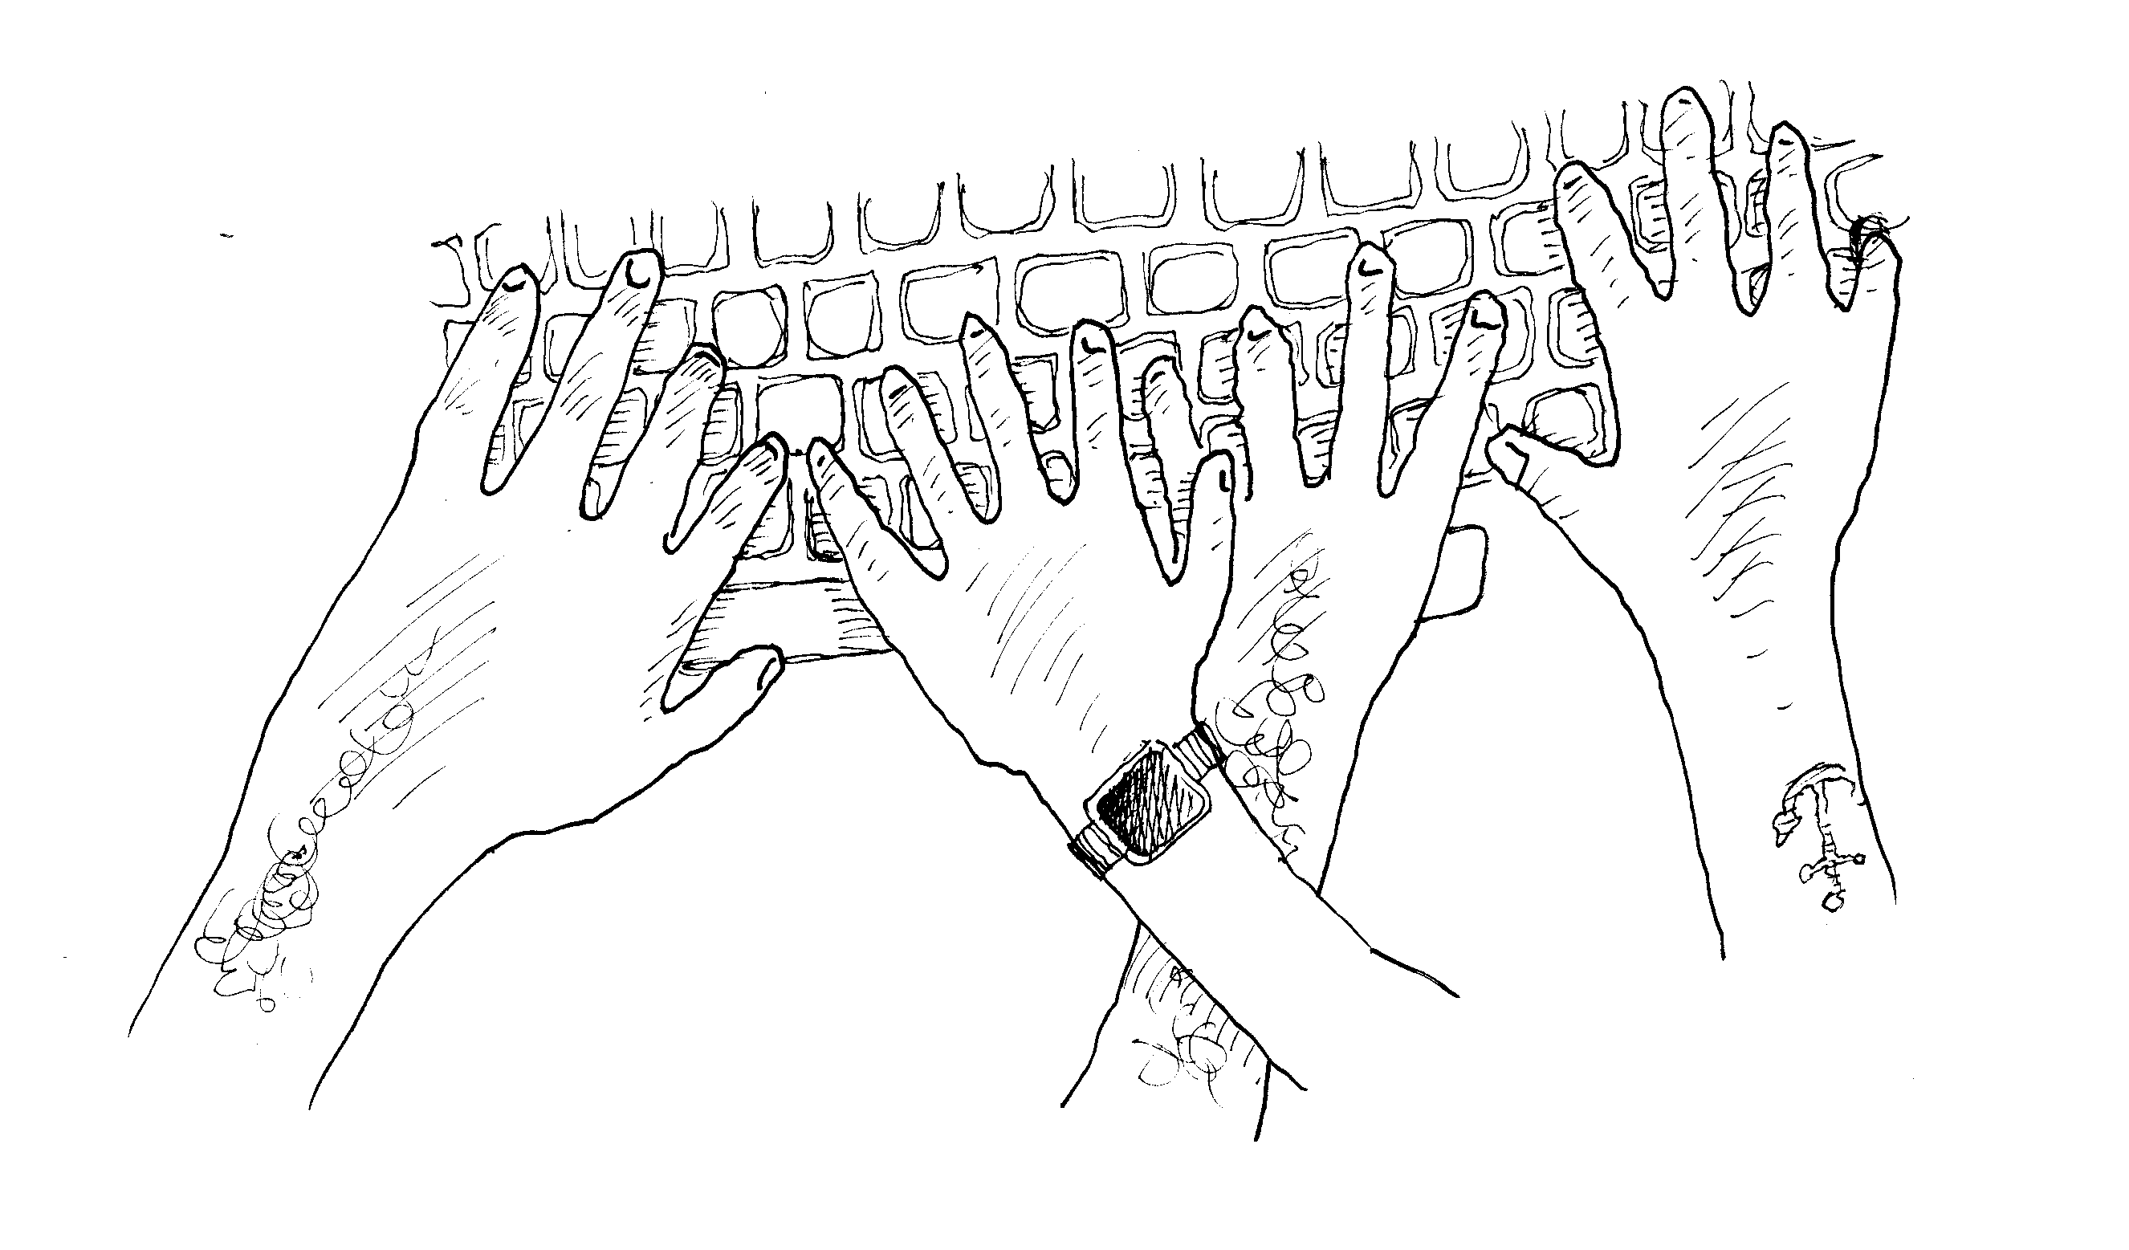
Workshop
Notes:
Refactoring og debugging

Slide 10
Objektorientering
Abstraction
Encapsulation
Inheritance
Polymorphism
Notes:
Byggestenene i objektorientering

Slide 11
Noen prinsipper
DRY/Gjenbruk
Ortogonalitet/kobling
Abstraksjon og innkapsling

Slide 12
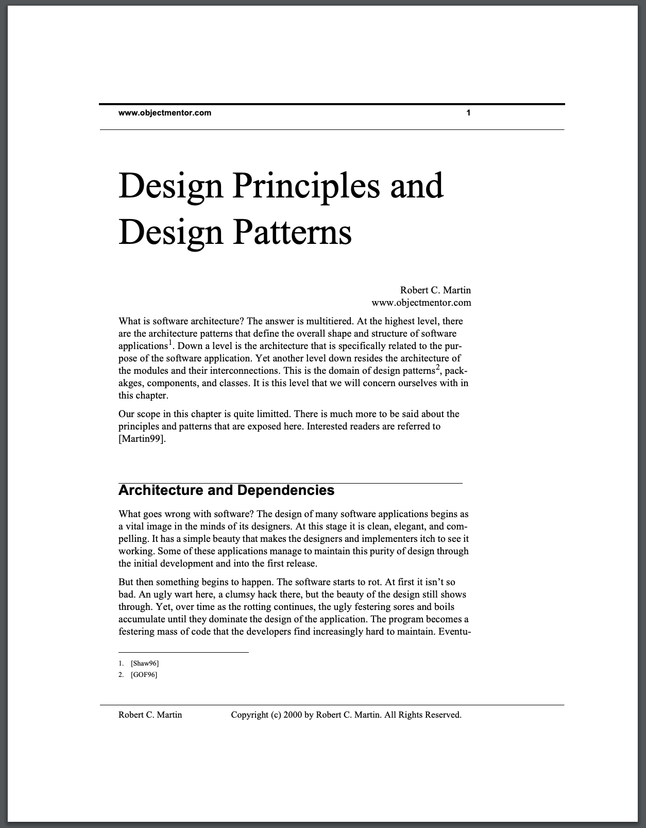
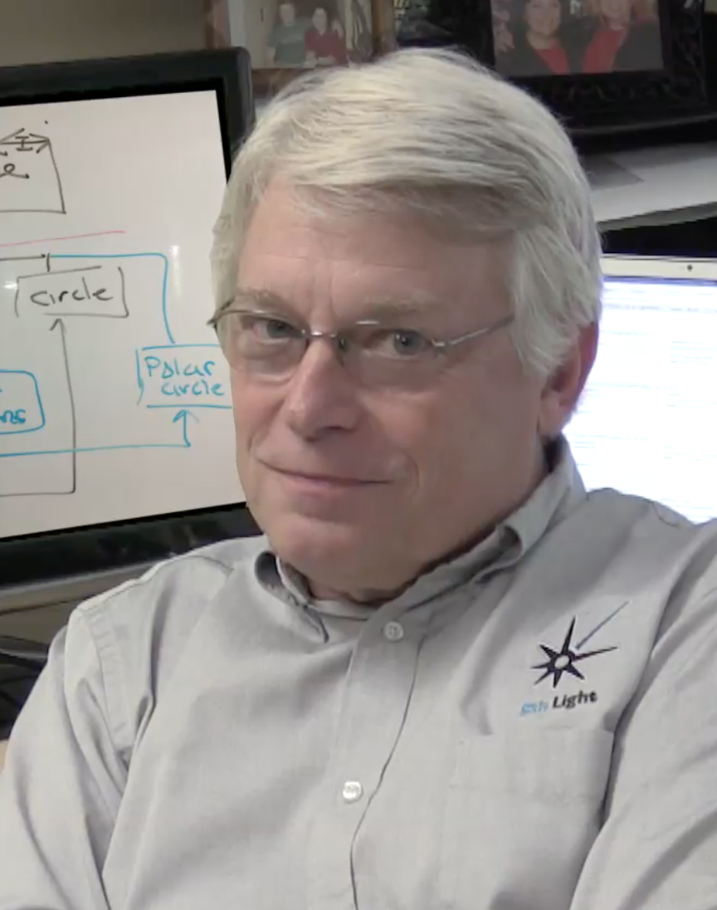
SOLID
https://web.archive.org/web/20150906155800/http://www.objectmentor.com/resources/articles/Principles_and_Patterns.pdf
Notes:
https://bit.ly/solid_code
Robert Martin (Uncle Bob)

Slide 13

Single responsibility principle
“A class should have only one reason to change”
Notes:
https://en.wikipedia.org/wiki/Single-responsibility_principle
Hver klasse skal ha ett ansvar. Om man i beskrivelsen av klassen må bruke ordet «og», er det et tegn på at man bryter prinsippet. Navnet på en klasse kan også være en pekepinn; (manager, utils, helper etc)
Dette prinsippet kan anvendes på flere nivåer: variabel, klasse, metode, tjeneste.

Slide 14
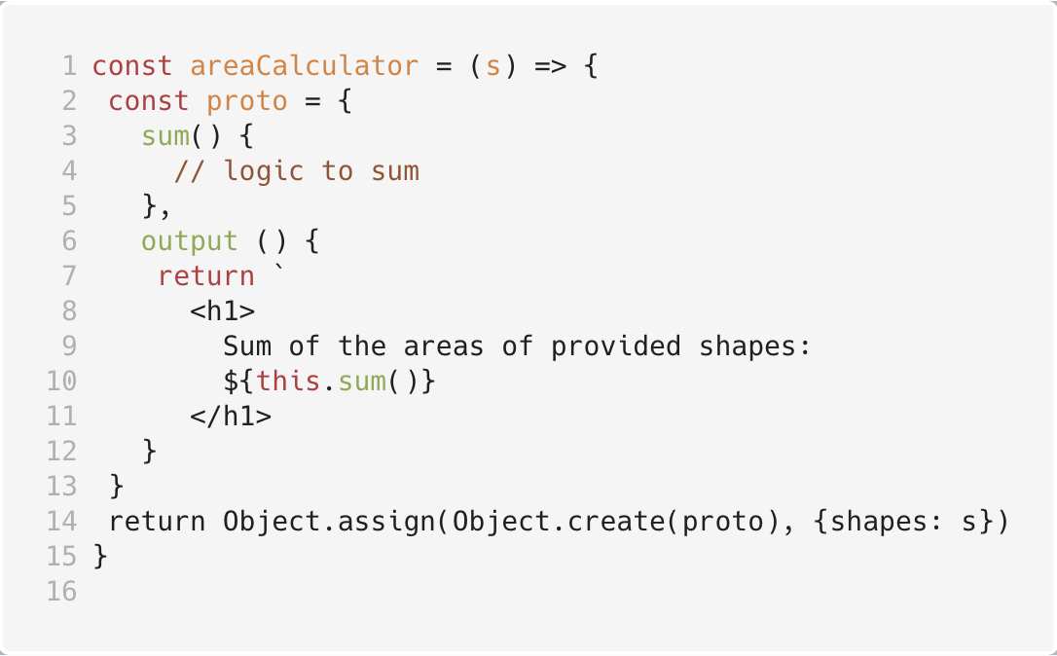
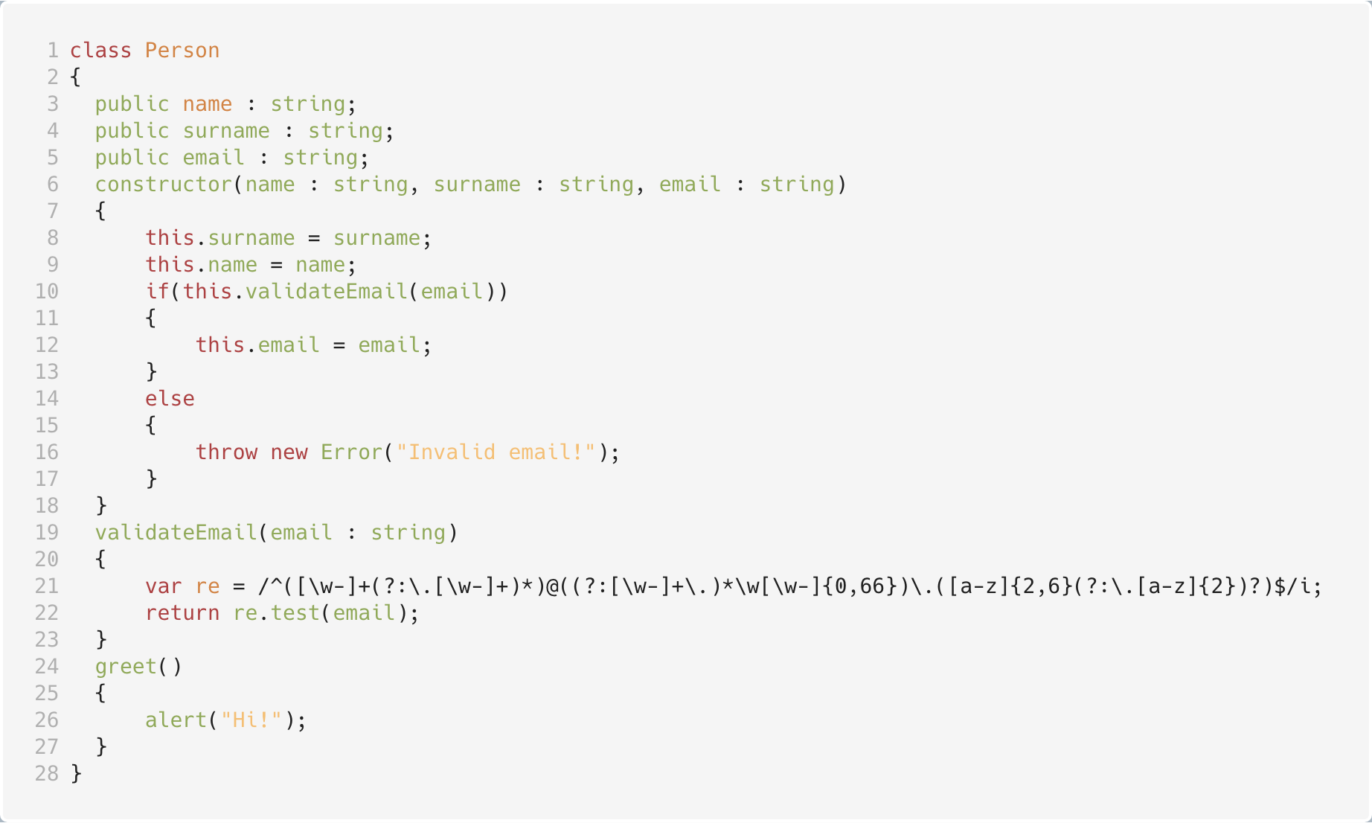
Single responsibility principle
Notes:
https://medium.com/@cramirez92/s-o-l-i-d-the-first-5-priciples-of-object-oriented-design-with-javascript-790f6ac9b9fa
https://stackoverflow.com/questions/10620022/what-is-an-example-of-the-single-responsibility-principle
Area calculator gjør to ting: Regner ut _og_ definerer visning.
Person bør ikke ha ansvaret for å validere e-post

Slide 15

Open-Closed principle
“software entities (classes, modules, functions, etc.) should be open for extension, but closed for modification”
Notes:
https://en.wikipedia.org/wiki/Open%E2%80%93closed_principle
Dette kan oppnås med arv eller interfaces (gir mindre kobling). Endring i en klasse skal ikke påvirke konsumentene av den.

Slide 16
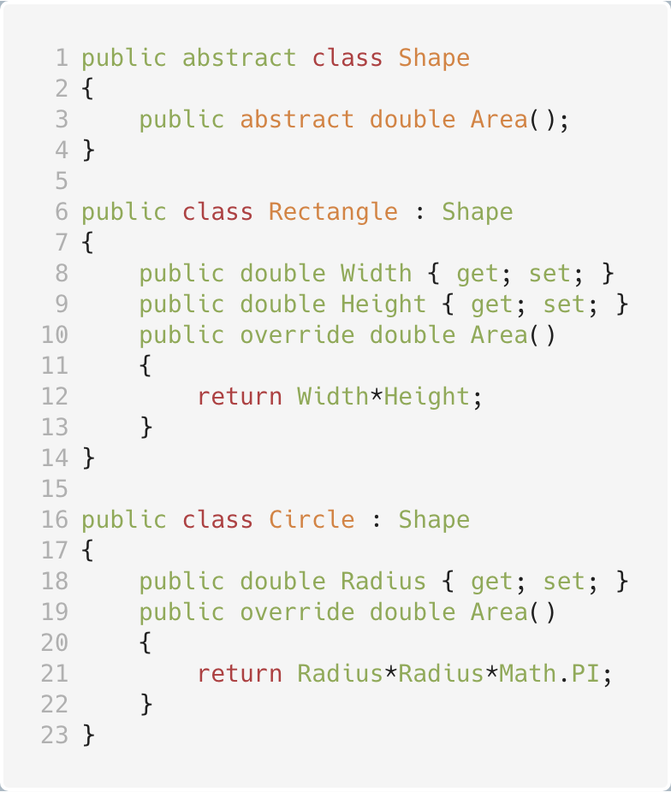
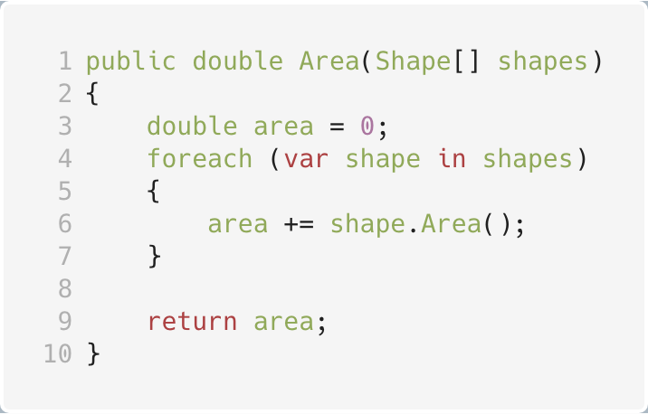
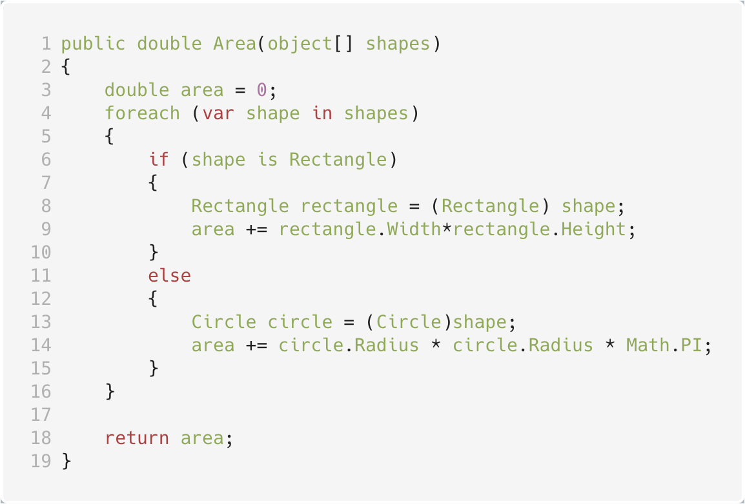
Open-Closed principle
Notes:
http://joelabrahamsson.com/a-simple-example-of-the-openclosed-principle/
Area takler ikke at det kommer flere typer shape.

Slide 17

Liskov Substitution principle
if S is a subtype of T, then objects of type T in a program may be replaced with objects of type S without altering any of the desirable properties of that program
Notes:
https://en.wikipedia.org/wiki/Liskov_substitution_principle
As per the LSP, functions that use references to base classes must be able to use objects of the derived class without knowing it. In simple words, derived classes must be substitutable for the base class.

Slide 18
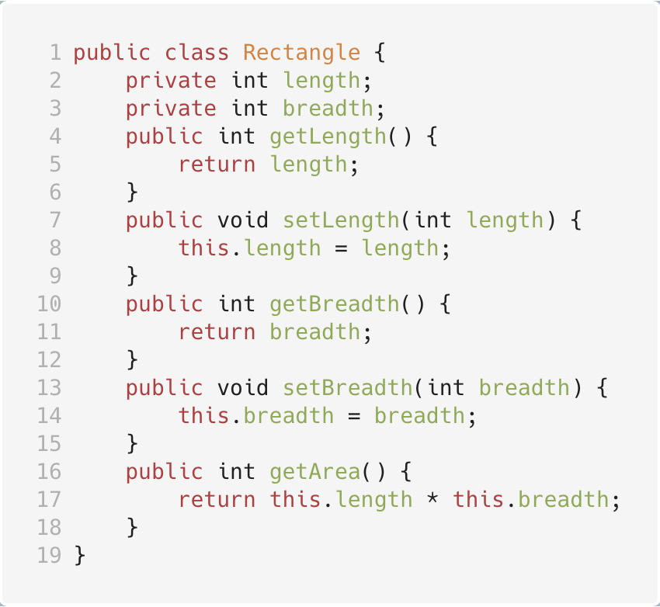
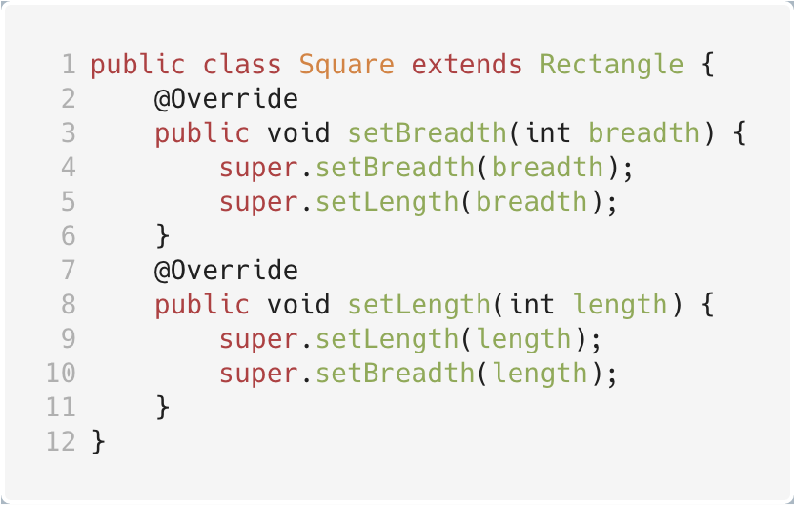
Liskov Substitution principle
Notes:
https://dzone.com/articles/the-liskov-substitution-principle-with-examples
Square bryter forventningene til en konsument av Rectangle. Fordi den setter begge verdier når man setter en av dem.
public void calculateArea(Rectangle r) {
r.setBreadth(2);
r.setLength(3);
//
// Assert Area
//
// From the code, the expected behavior is that
// the area of the rectangle is equal to 6
//
assert r.getArea() == 6 : printError("area", r);
//
// Assert Length & Breadth
//
// From the code, the expected behavior is that
// the length should always be equal to 3 and
// the breadth should always be equal to 2
//
assert r.getLength() == 3 : printError("length", r);
assert r.getBreadth() == 2 : printError("breadth", r);
}

Slide 19

Interface Segregation principle
no code should be forced to depend on methods it does not use.
Notes:
https://en.wikipedia.org/wiki/Interface_segregation_principle

Slide 20
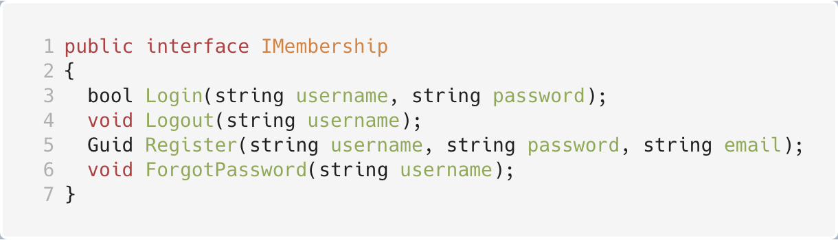
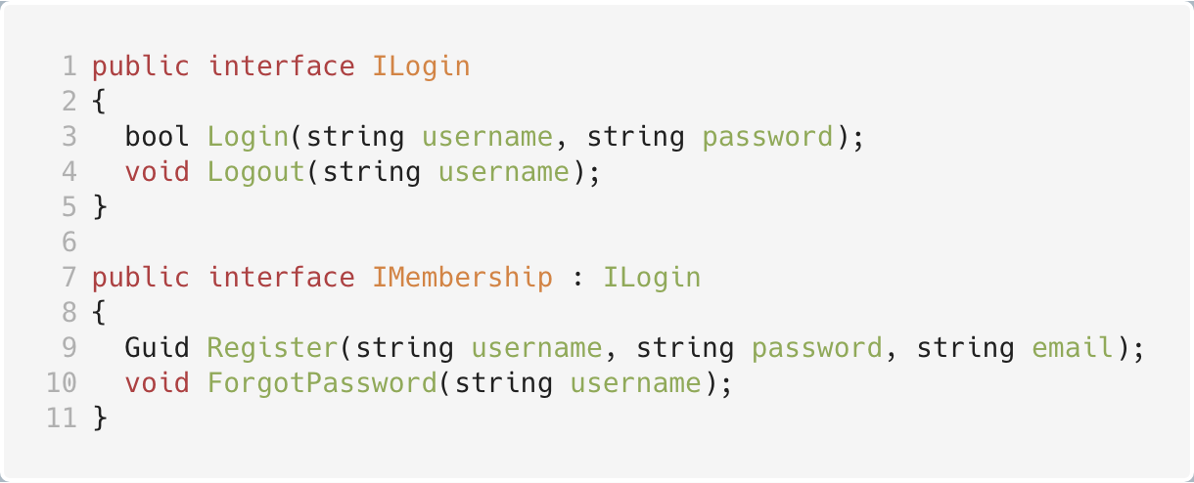
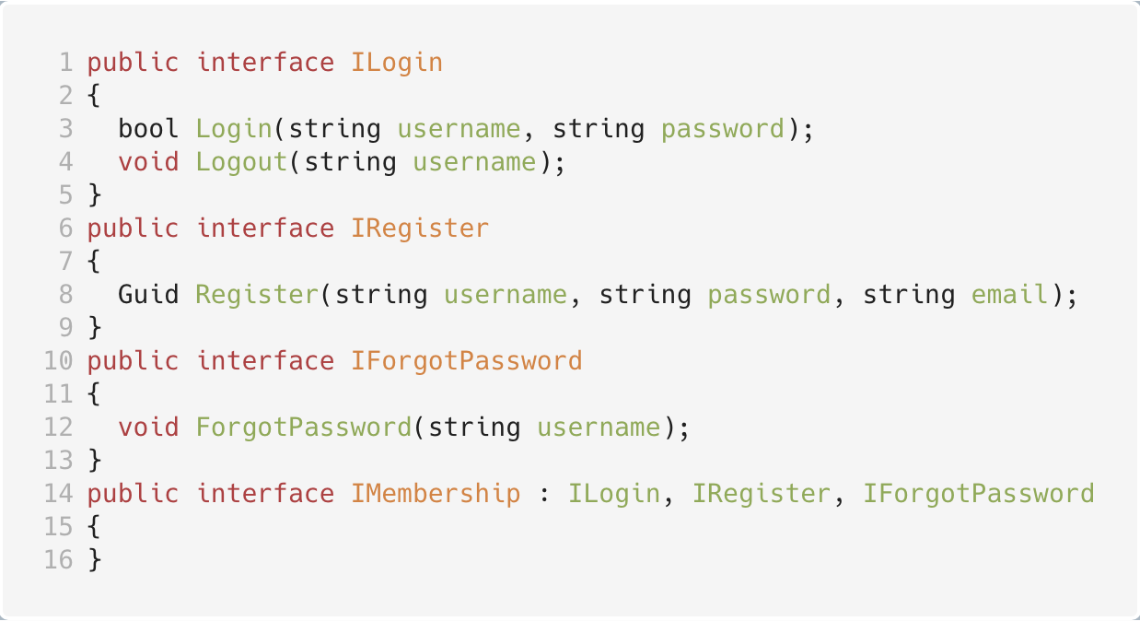
Interface Segregation principle
Notes:
Kontrakter kan splittes opp, slik at man ikke drar irrelevante kontrakter inn på steder der de ikke hører hjemme.
Konfigurasjon er et vanlig og enkelt eksempel.

Slide 21

Dependency Inversion principle
High-level modules should not import anything from low-level modules. Both should depend on abstractions (e.g., interfaces).
Abstractions should not depend on details. Details (concrete implementations) should depend on abstractions.
Notes:
https://en.wikipedia.org/wiki/Dependency_inversion_principle

Slide 22
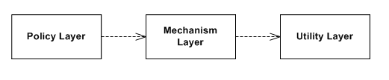
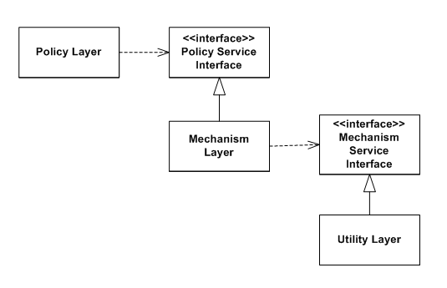
Dependency Inversion principle
Notes:
https://en.wikipedia.org/wiki/Dependency_inversion_principle
Dependency injection er et nyttig hjelpemiddel for å unngå dette.
Koden bør ikke være avhengig av å vite _hvor_ sine avhengigheter finnes og hvordan de aktiveres.

Slide 23
Design patterns

Slide 24
Hva er design patterns?
Maler for problemløsing
Løsninger på velkjente utfordringer
Veldefinerte og kjente løsninger man kan kommunisere rundt
Notes:
Det motsatt er anti-patterns: Standardiserte, men uhensiktsmessige måter å løse kjente problemer på

Slide 25
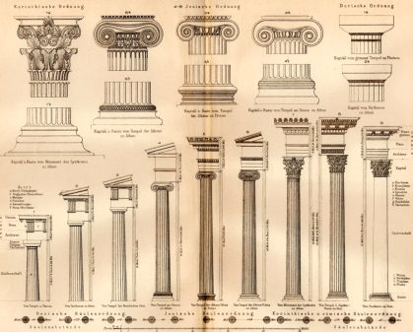
Ulike språk og programmeringsstiler har ulike patterns
Funksjonell programmering
Deklarativ programmering
Objekt-orientert programmering
Dynamiske språk

Slide 26
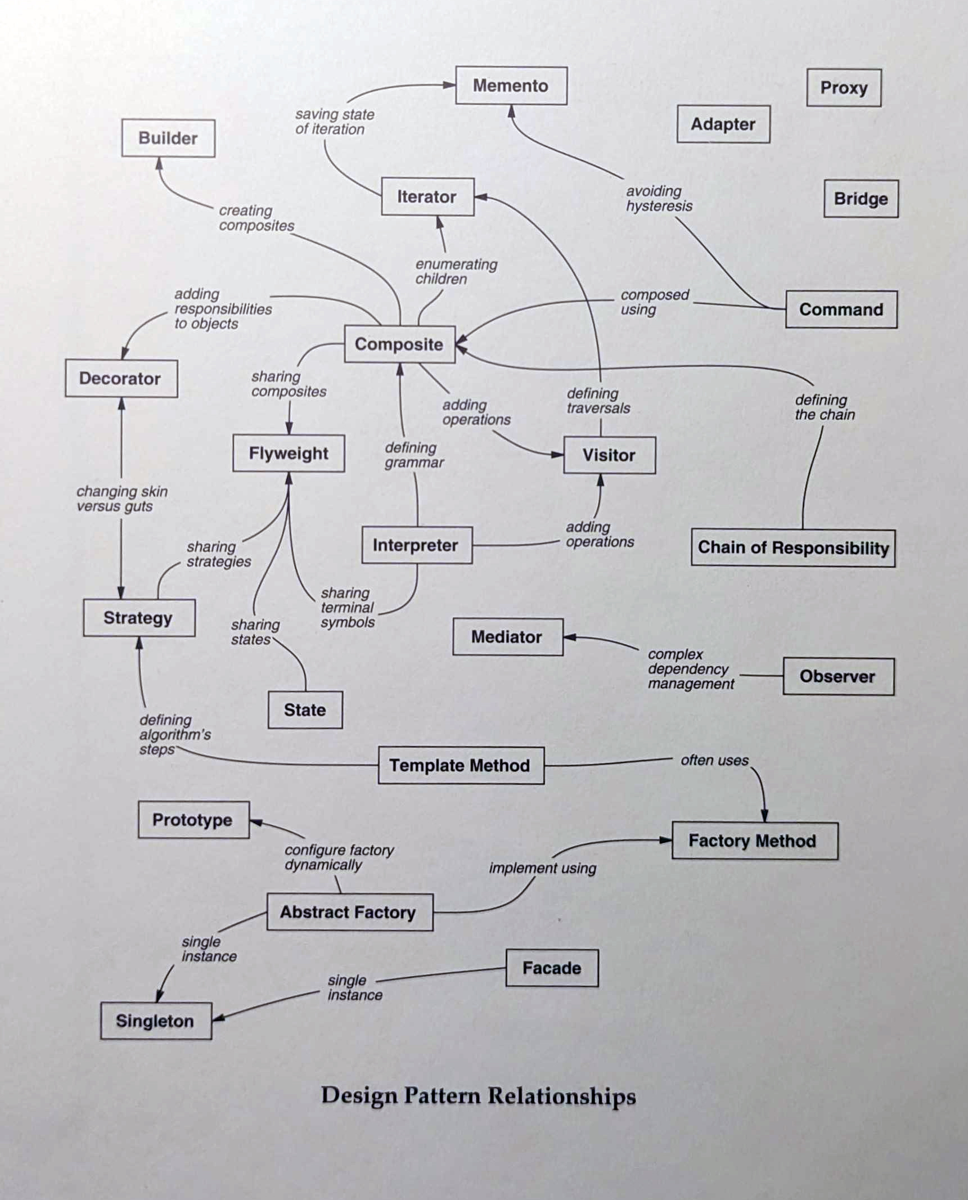
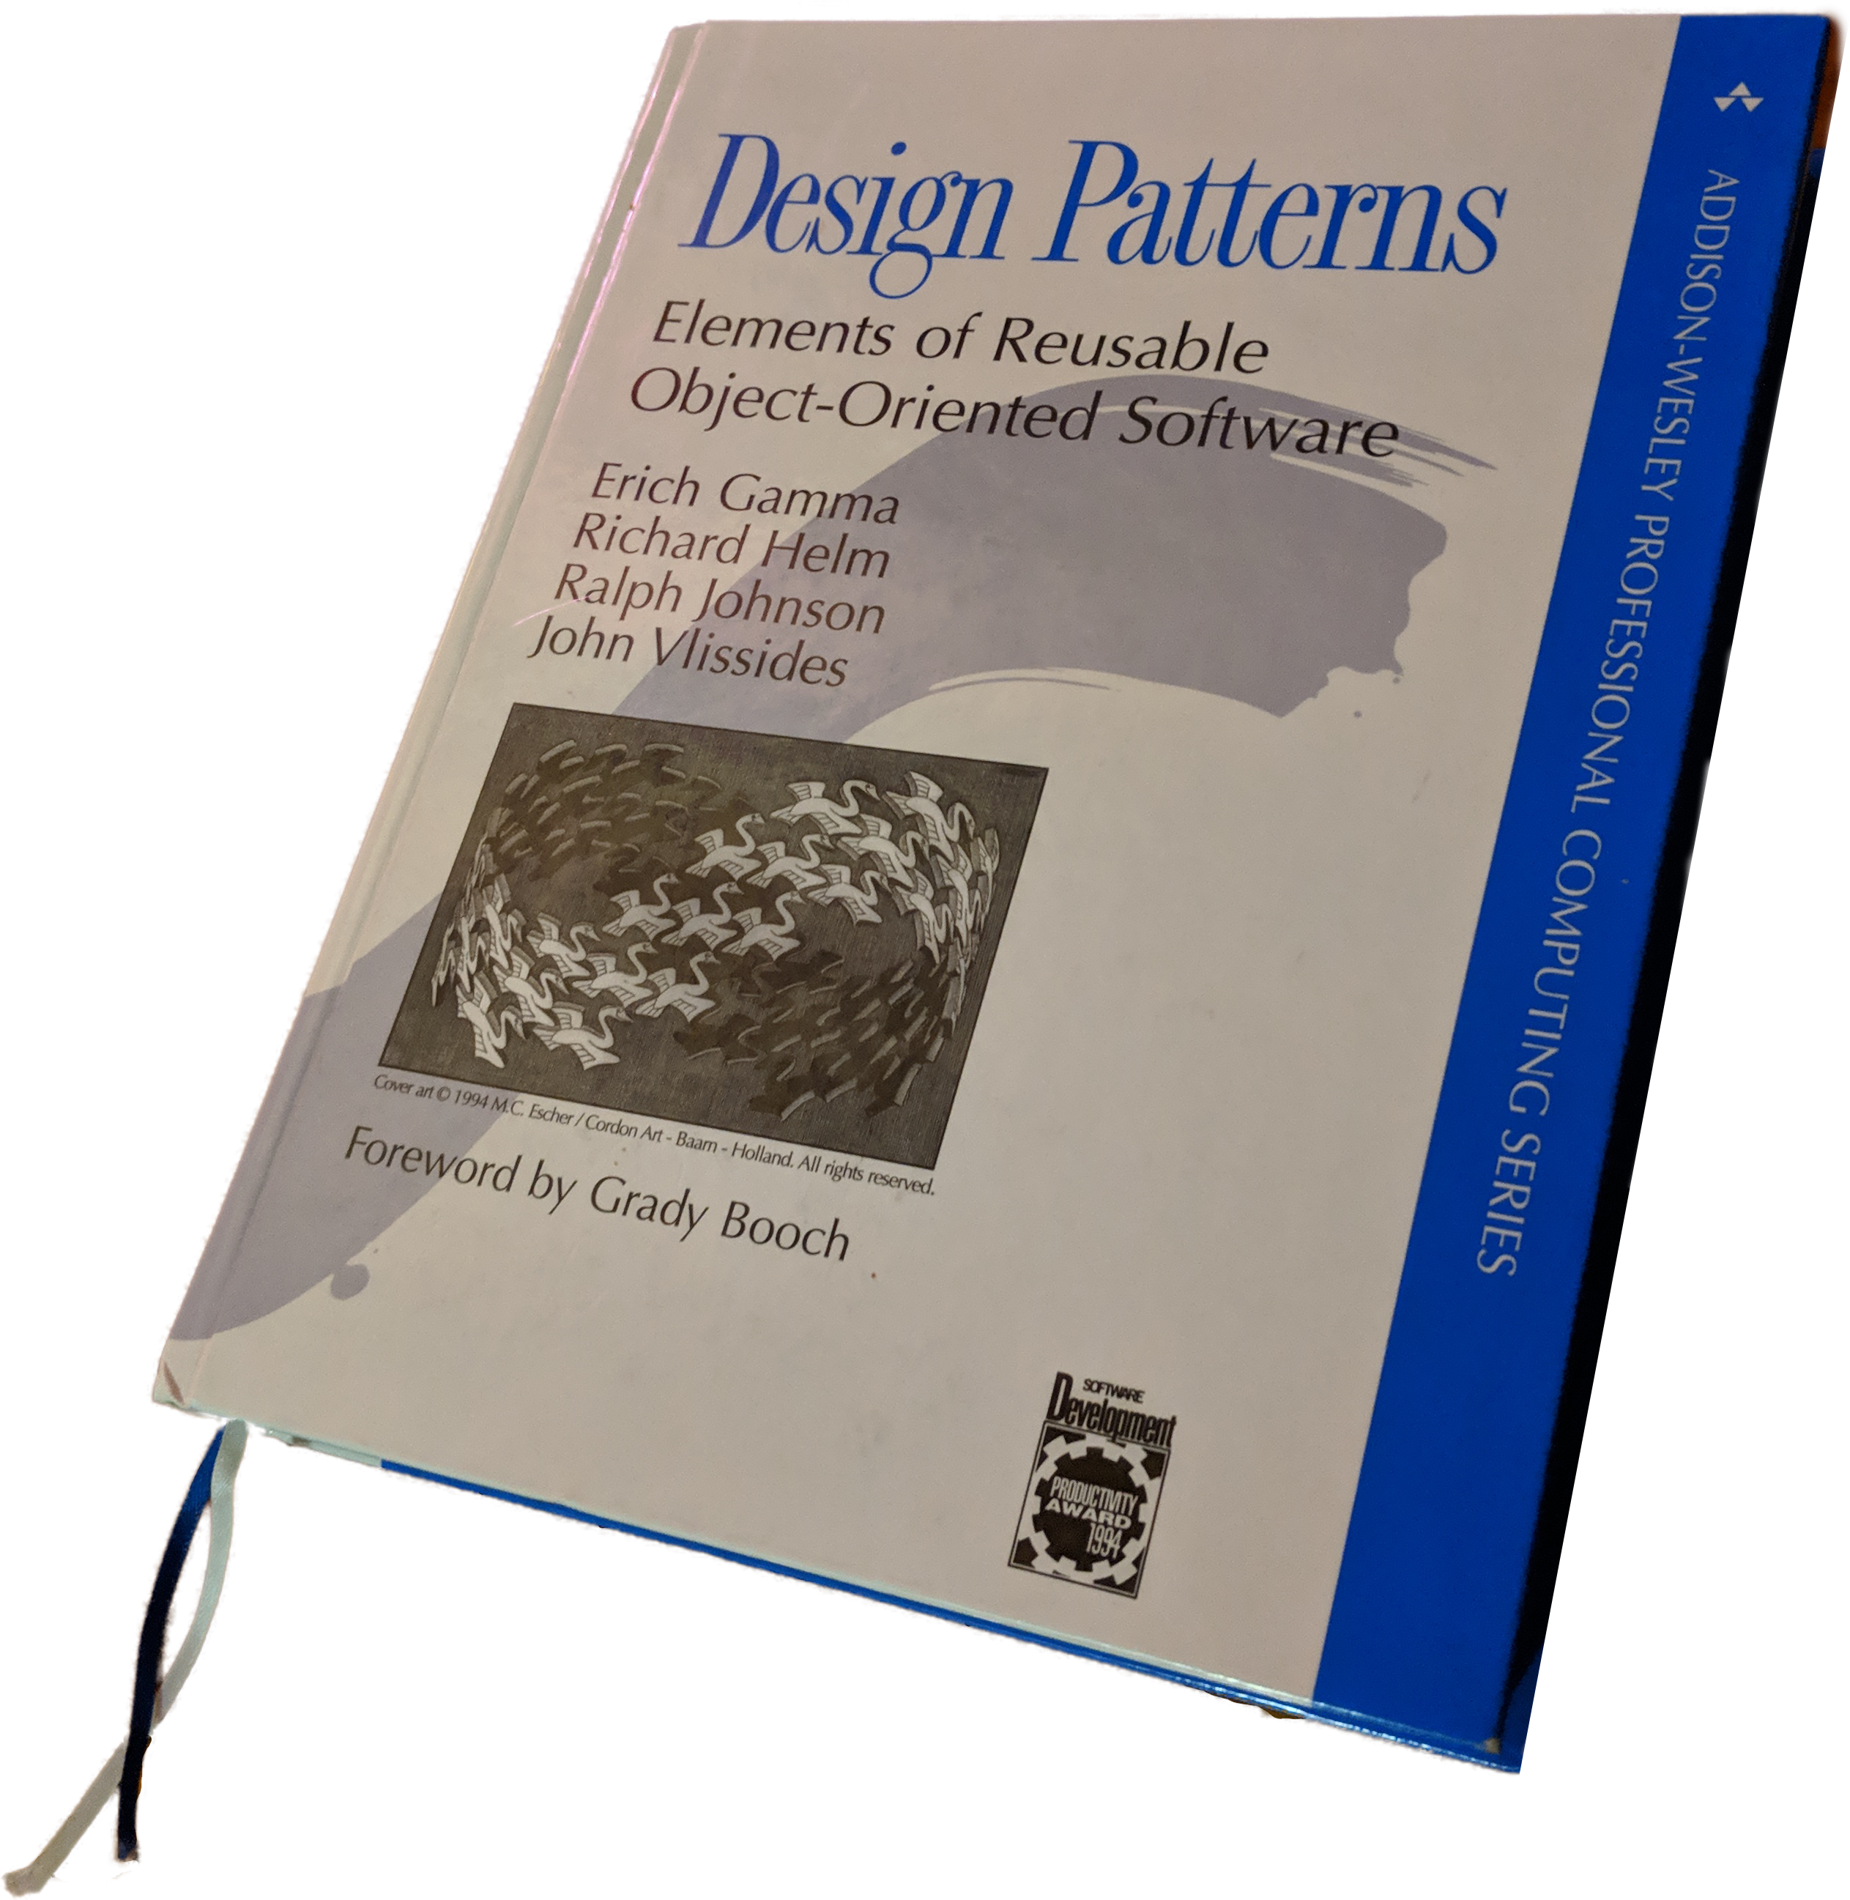
Gang of Four
1994
ISBN 0201633612

Slide 27
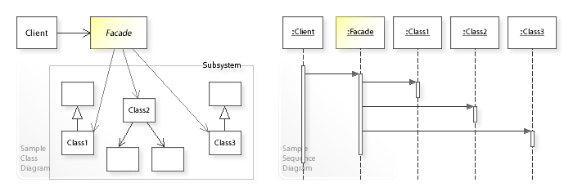
Facade

Slide 28
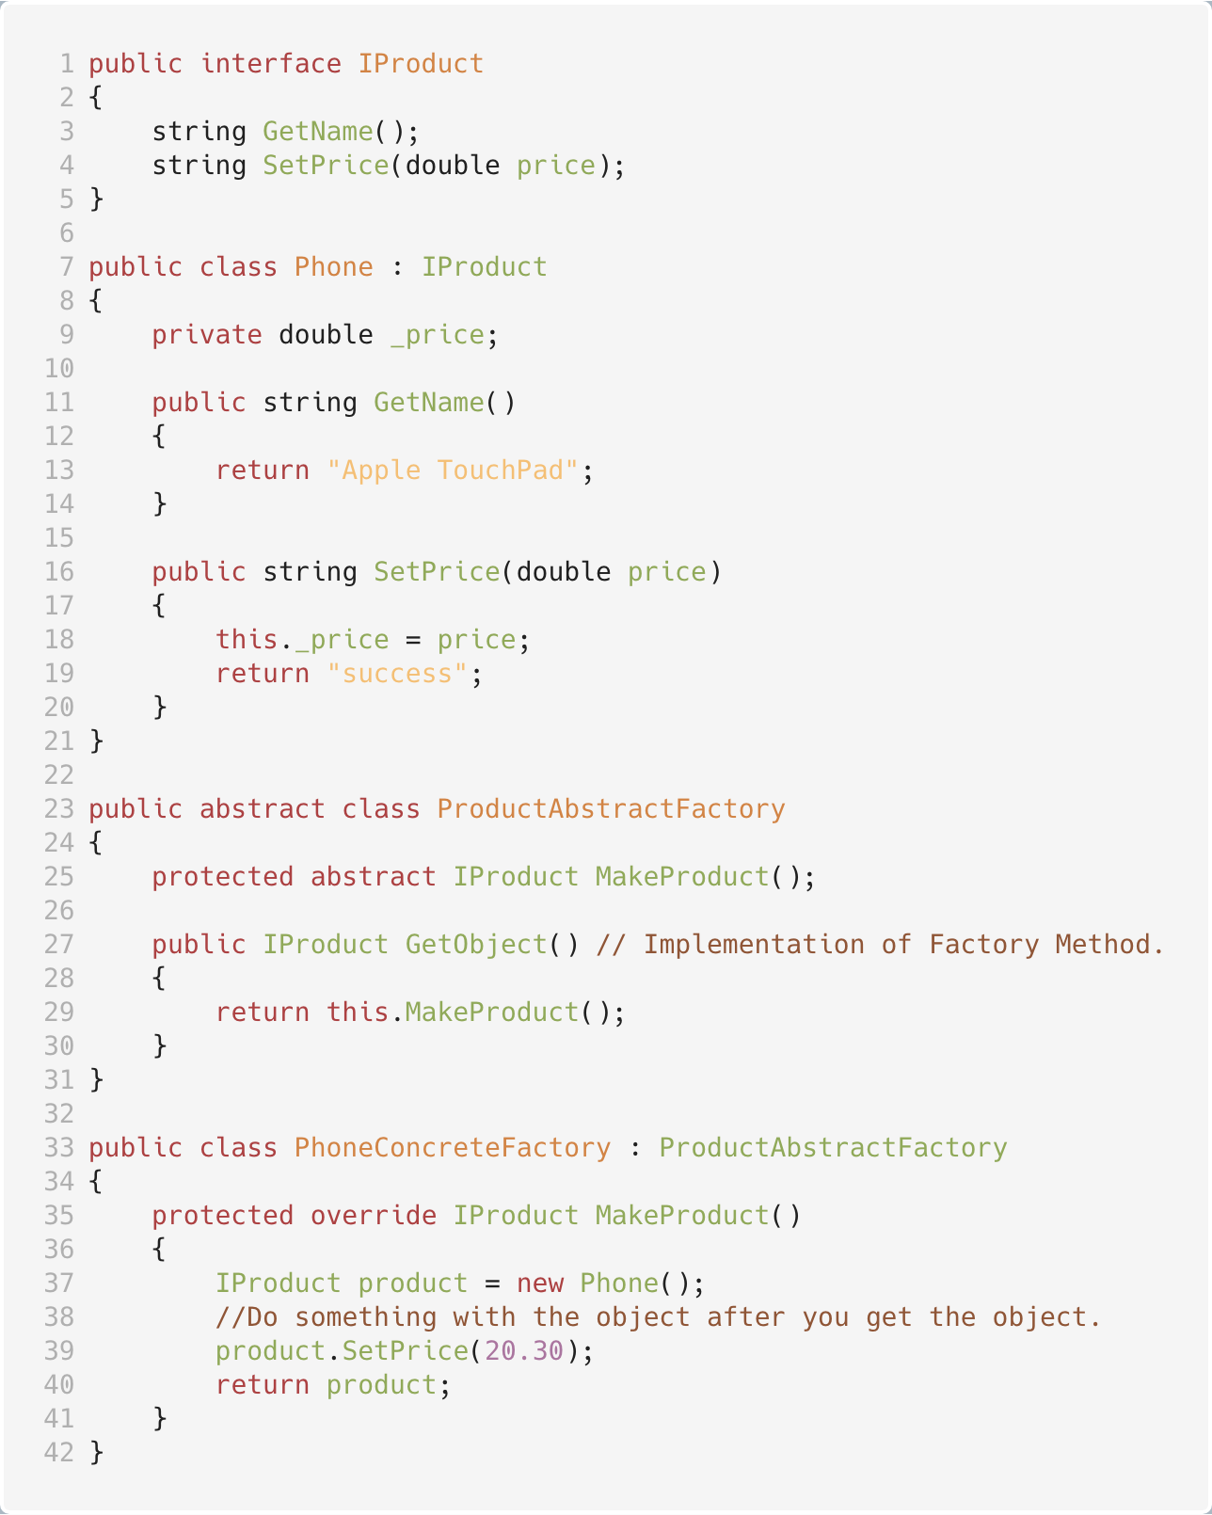
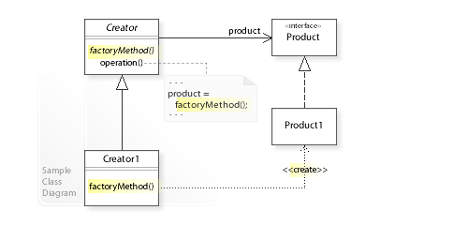
Factory Method

Slide 29
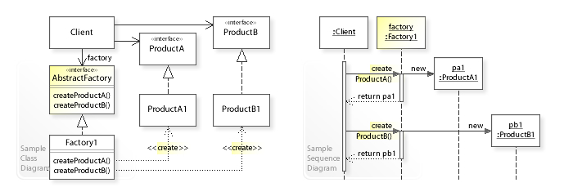
Abstract Factory
Notes:
The Abstract Factory design pattern solves problems like:
How can an application be independent of how its objects are created?
How can a class be independent of how the objects it requires are created?
How can families of related or dependent objects be created?

Slide 30
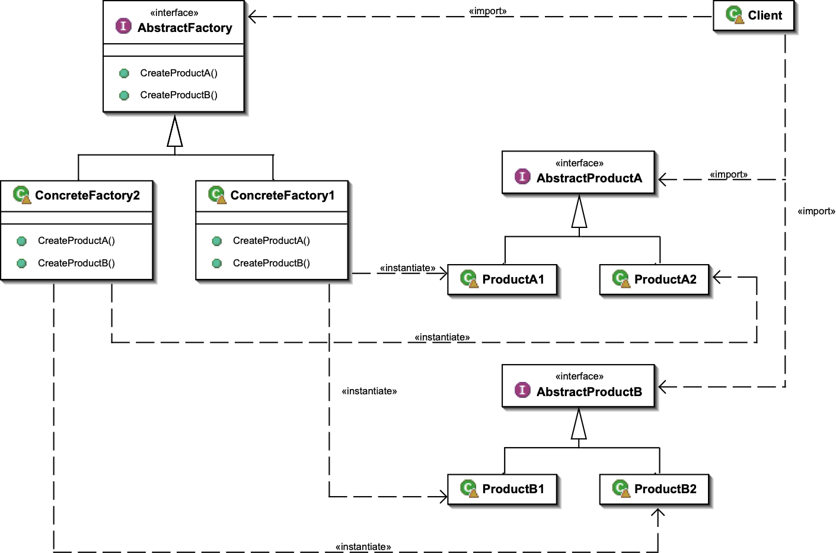

Slide 31
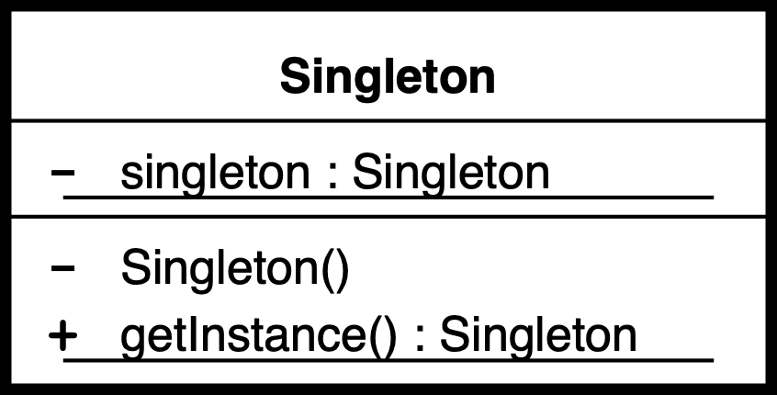
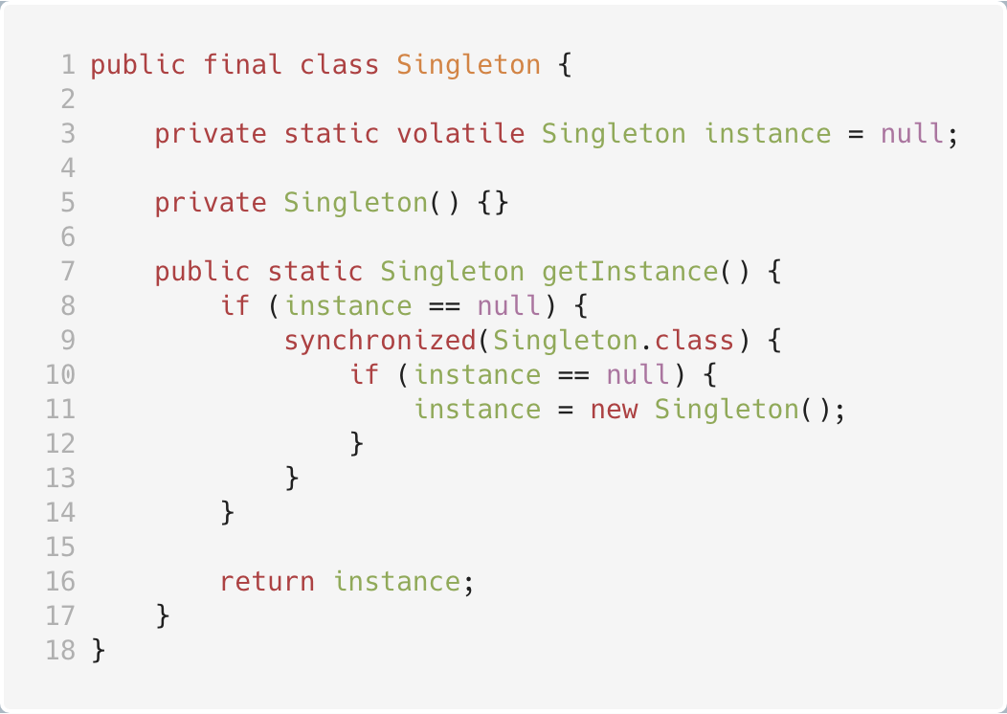
Singleton
Notes:
Ofte regnet som et anti-pattern, med mindre det implementeres med IOC.
I motsetning til statiske klasser, kan man bruke denne som en instans.

Slide 32
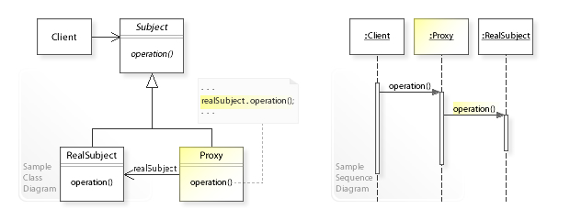
Proxy

Slide 33
Decorator

Slide 34
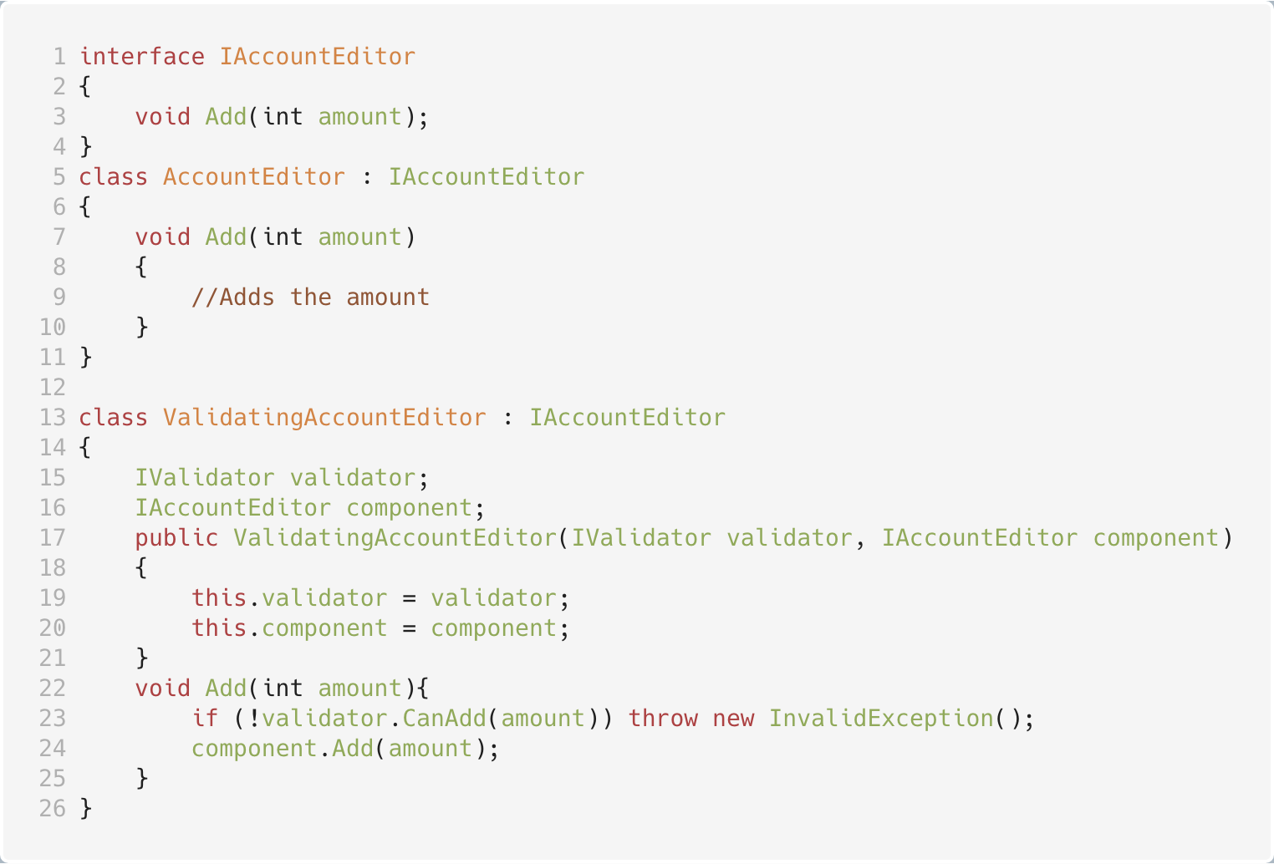
Decorator

Slide 35
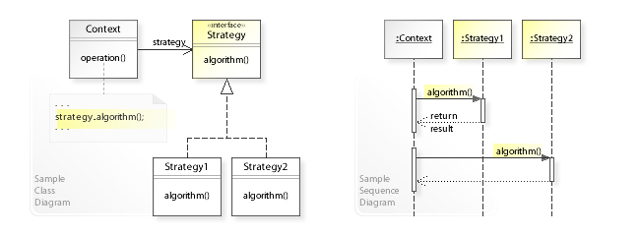
Strategy

Slide 36
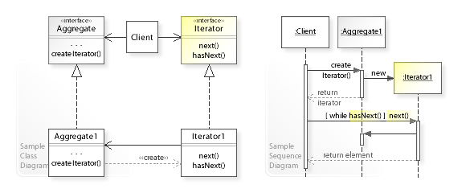
Iterator

Slide 37
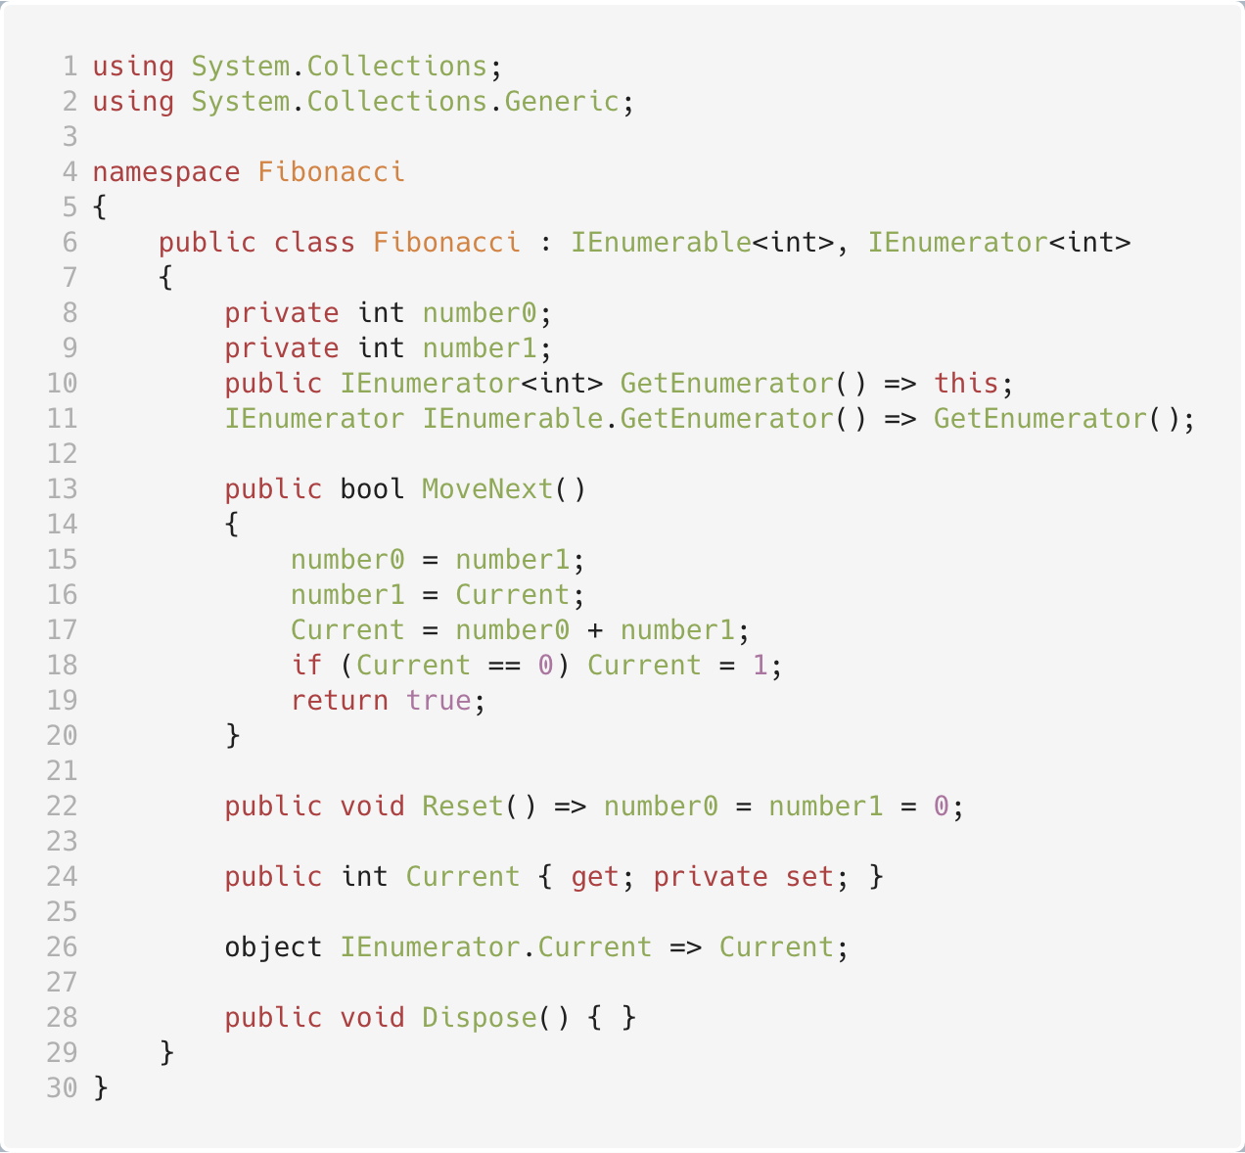

Slide 38
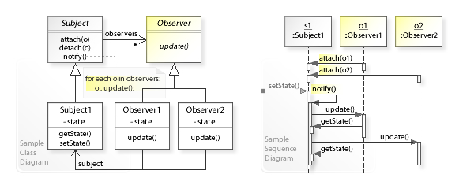
Observer
Notes:
Implementert som events i .net

Slide 39
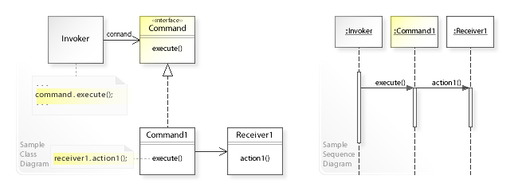
Command

Slide 40
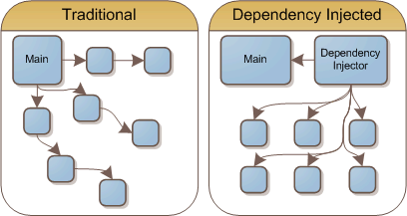
Dependency injection
DI container
Scopes
Constructor injection/property injection
Service locator
https://devopedia.org/dependency-injection
Notes:
https://en.wikipedia.org/wiki/Dependency_injection

Slide 41
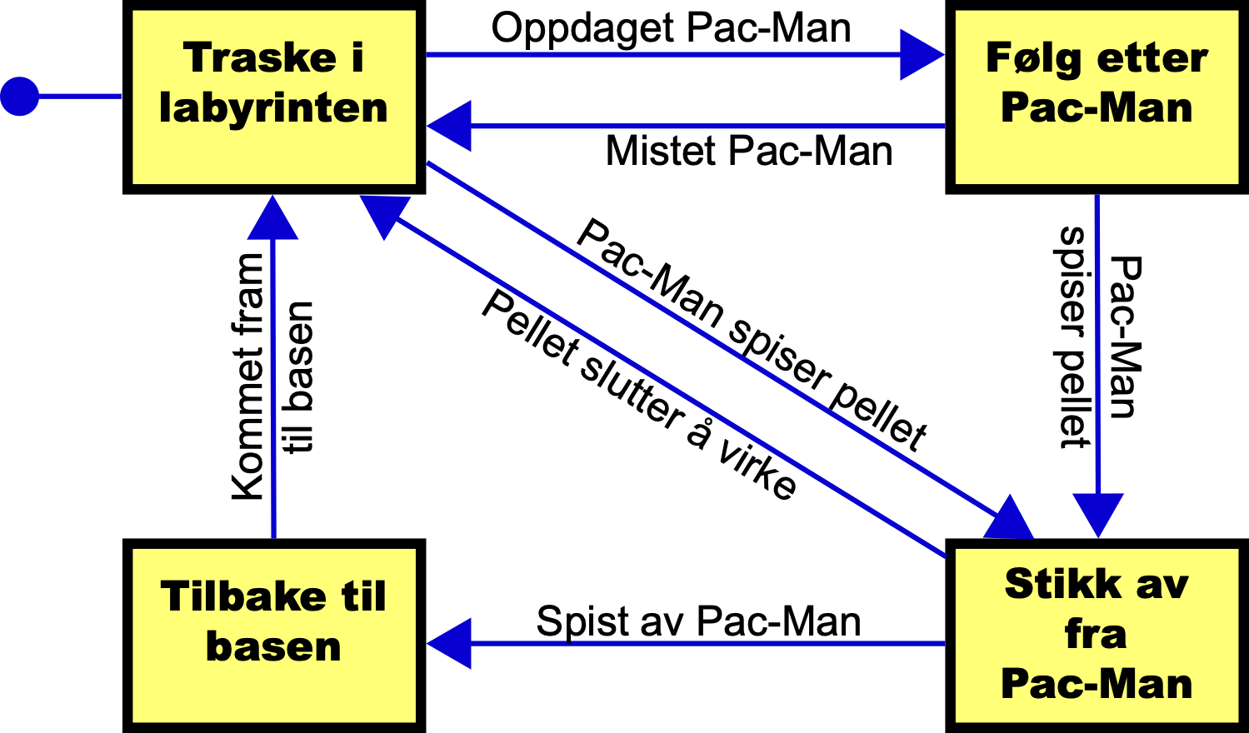
State Machine
Notes:
https://pacman.ee/

Slide 42
Workshop
Notes:
Lage en ny applikasjon fra scratch.
Implementere state machine

Slide 43

Hvorfor er data viktig
Notes:
Om bøtta nederst i alle arkitekturdiagrammene.
Dataene er hjertet av applikasjonen, og på mange måter det viktigste.
Datatap er det vi kanskje mer enn noe annet forsøker å unngå.
Datamodellering har stor påvirkning på applikasjonens ytelse, og kan være kronglete å endre på.

Slide 44
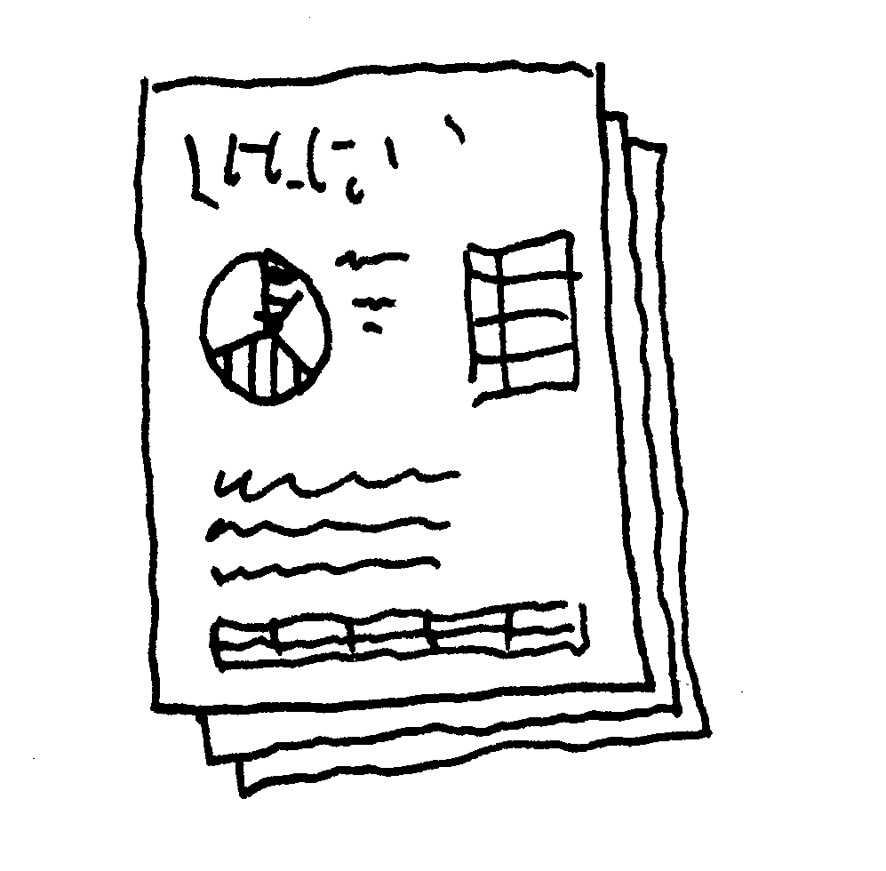
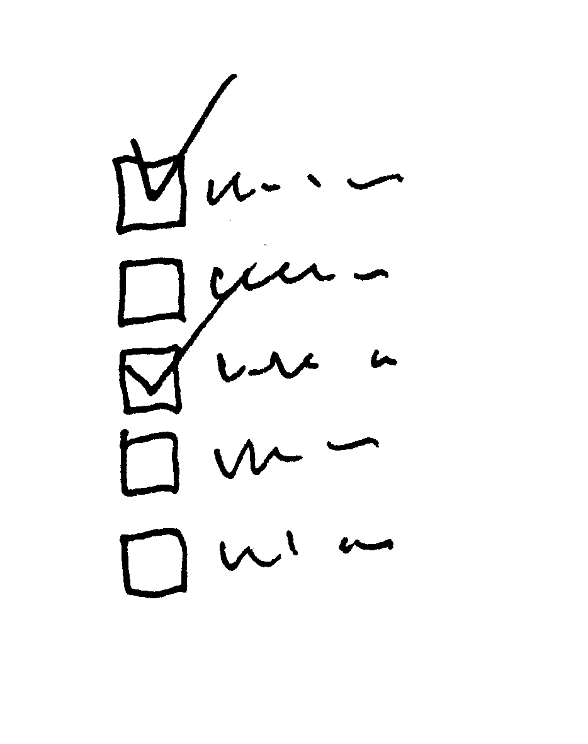
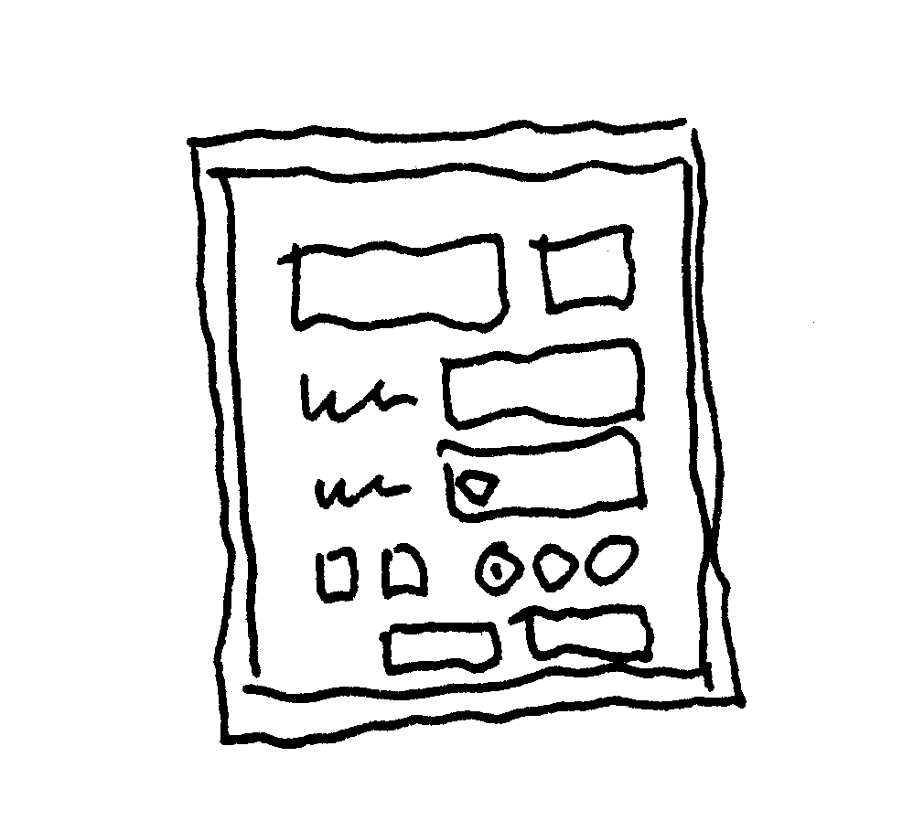
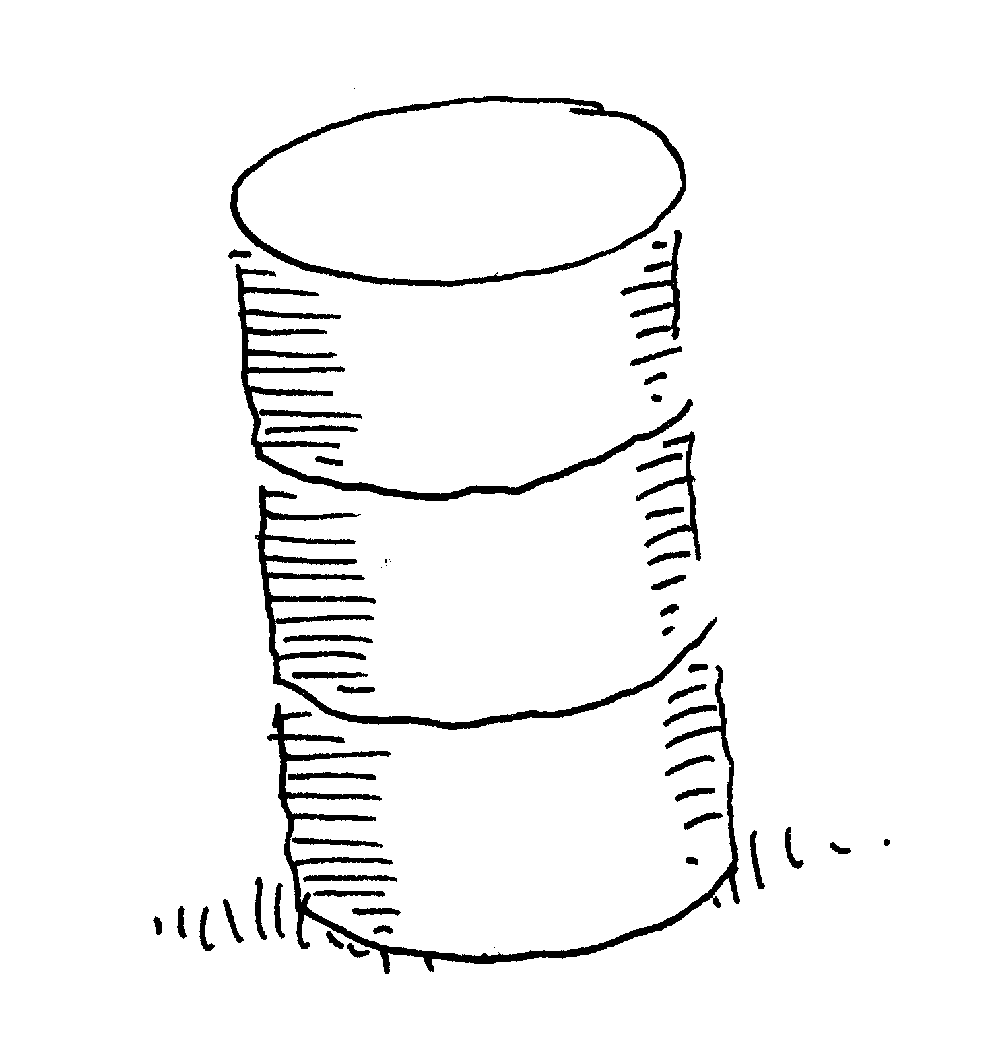
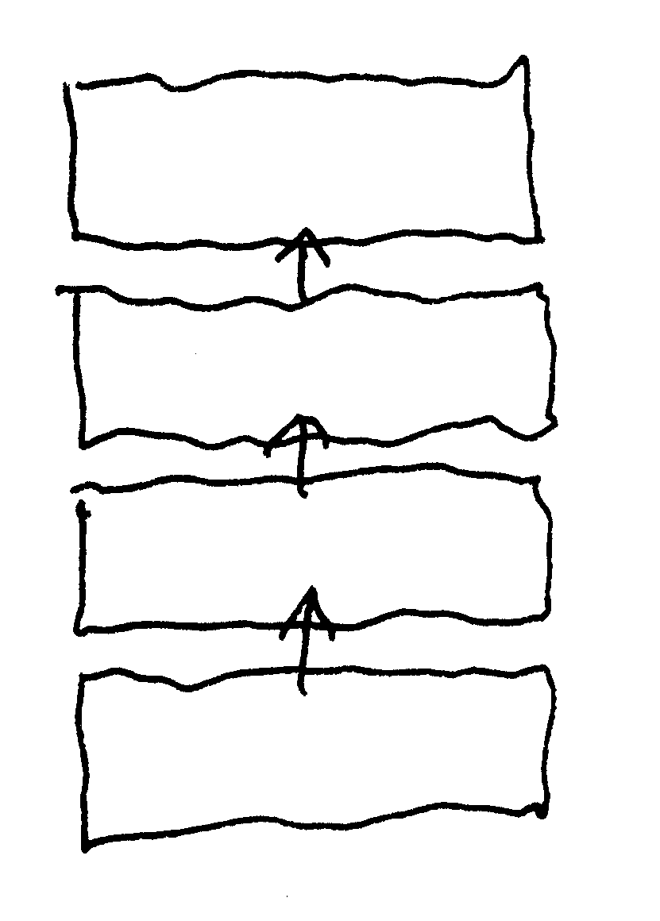
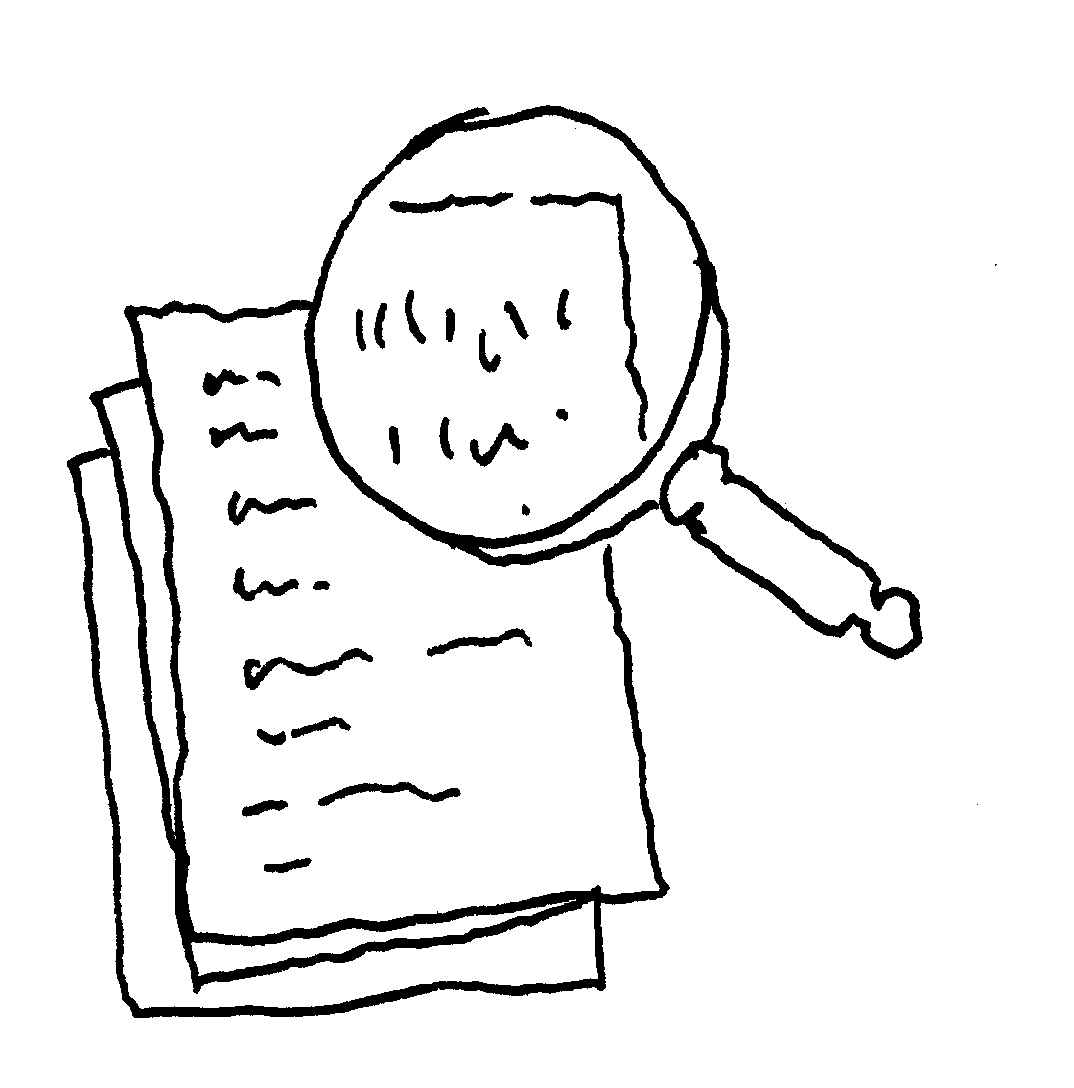
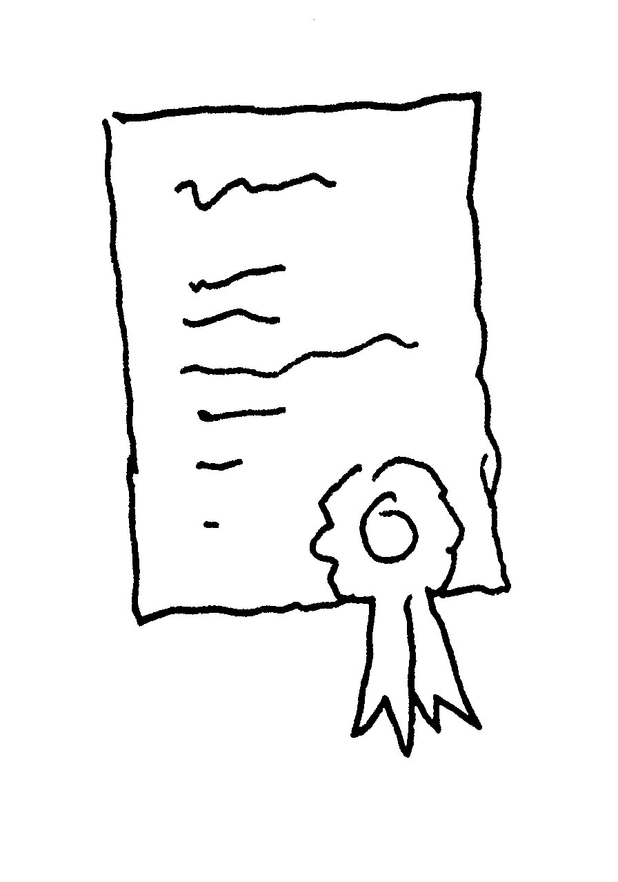
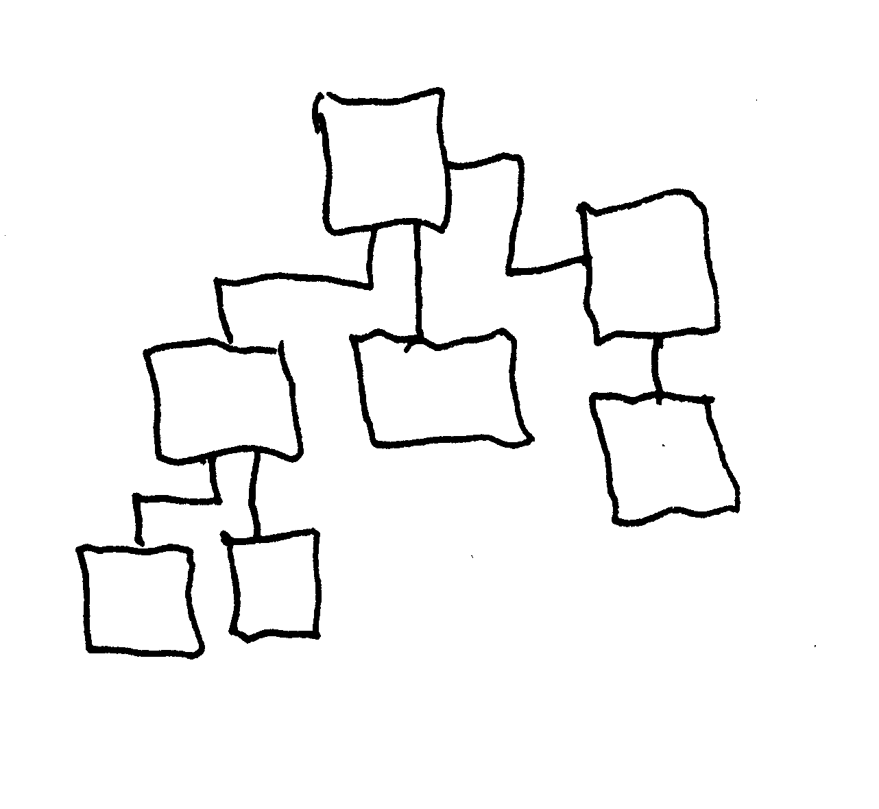
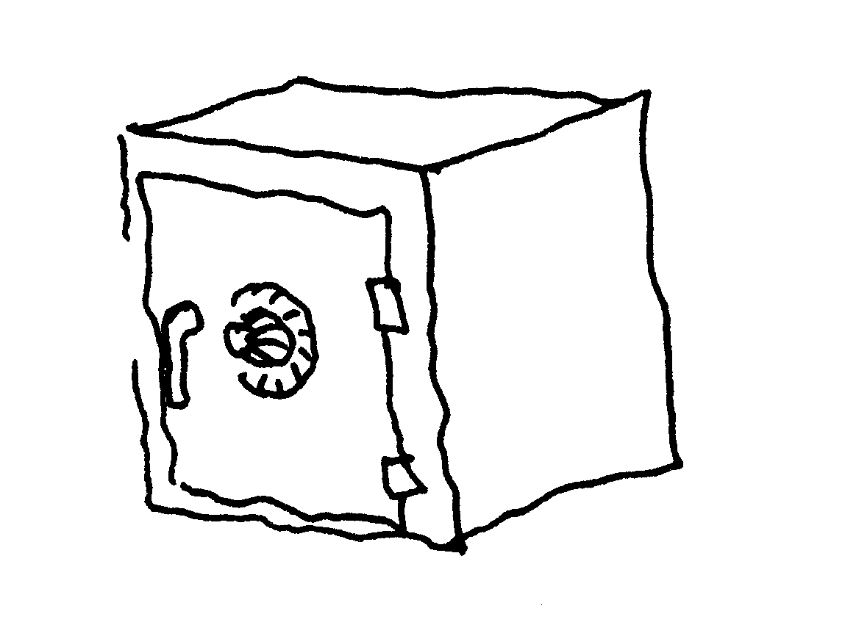
Hensikt
Persistens av tilstand
Rapportering
Analyse
Logging
Historikk
Notes:
Ulike databaser dekker ulike behov

Slide 45
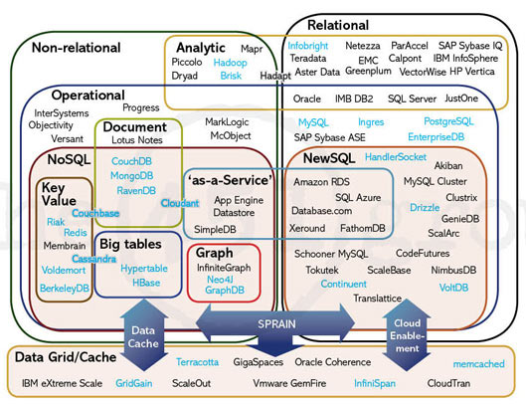
Typer av databaser
https://stackoverflow.com/questions/33760290/how-many-types-of-database-are-there#answer-33787171
Notes:
Dette er et bilde som endrer seg kontinuerlig.
Noen kategorier:
Relational
Distribuert
Big data/ Sharded
Graf
Key/Value
Filsystem

Slide 46
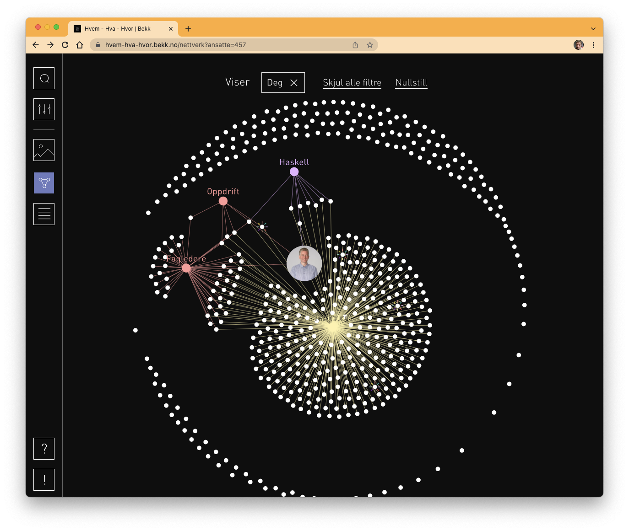
Grafdatabaser
Utgangspunkt i grafteori
Optimalisert for å søke i relasjoner

Slide 47
Workshop
Notes:
Grafdatabaseworkshop

Slide 48

OLAP
Notes:
OLAP: Online Analytical Processing
https://support.microsoft.com/en-us/office/overview-of-online-analytical-processing-olap-15d2cdde-f70b-4277-b009-ed732b75fdd6
https://en.wikipedia.org/wiki/Online_analytical_processing
https://www.contextures.com/xlsampledata01.html

Slide 49

Dokumentdatabaser
Semistrukturerte data
Indeksering for rask uthenting
Ingen felles schema

Slide 50
Workshop
Notes:
Dokumentdatabaseworkshop

Slide 51

Relasjonsdatabaser
Basert på sett-teori
Et veldefinert schema
Tabellene er normaliserte
SQL er brukt i api-et
Notes:
https://en.wikipedia.org/wiki/Database_normalization
https://en.wikipedia.org/wiki/Database_normalization#Normal_forms

Slide 52
Structured Query Language
Data
Schema
SQL
SELECT
INSERT
UPDATE
DELETE
CREATE
DROP
ALTER
Notes:
https://en.wikipedia.org/wiki/SQL
Brukes i all kommunikasjon med databasen.
Har funksjonalitet for data og schema

Slide 53

Query Processing Order
FROM
WHERE
GROUP BY
HAVING
SELECT
DISTINCT
LIMIT
ORDER BY
Notes:
Dette styrer hva scopet er for variabler og verdier i spørringen.

Slide 54

Keys & Constraints
Unique Constraints
Primary key constraints
Foreign key constraints
Notes:
Bruk Quick Documentation i IntelliJ for å se definisjonen av tabeller eller constraints.

Slide 55

SQL join types
Notes:
(INNER) JOIN: Returns records that have matching values in both tables
LEFT (OUTER) JOIN: Returns all records from the left table, and the matched records from the right table
RIGHT (OUTER) JOIN: Returns all records from the right table, and the matched records from the left table
FULL (OUTER) JOIN: Returns all records when there is a match in either left or right table

Slide 56
Workshop
Notes:
SQL select workshop

Slide 57

Index
Clustered index
Non-clustered index
CREATE INDEX index_name ON table_name (column1, column2, ...);
Notes:
Non-clustered index har en kostnad ved skriving, men potensielt en gevinst ved lesing

Slide 58

Transactions/Atomicity

Slide 59

Normalisering
https://en.wikipedia.org/wiki/Database_normalization#Normal_forms
Notes:
Essens:
Hver rad er unik
Hver celle har bare en verdi
Det er ingen avhengigheter av verdiene mellom celler i en rad
Verdier er ikke duplisert i en rad.
Duplikate celler på tvers av rader er trukket ut i en annen tabell.

Slide 60

Execution plan
Notes:
Et verktøy for å finne flaskehalser og smertepunkter i en spørring.

Slide 61

ORM
Notes:
Objet-Relations-Mapping

Slide 62


Migrasjoner

Slide 63
Workshop
Notes:
Implementere database i løsningen

